Slide 1

知能情報科学セミナーⅠ
モーションキャプチャによる
歩行・走行・スキップの定量解析
── 急いでいる時はスキップで移動することをお勧めします ──
情報学部 情報科学科 3年
平松 瑠希
知能情報科学セミナーⅠ ── 平松瑠希 ── 工学院大学
1 / 54

Slide 2
01 INTRODUCTION
背景・目的
本レポートは、知能情報科学セミナーⅠで学んだ
Fast Fourier Transformに基づく自己相関 (Auto-Correlation Function) ・相互相関 (Cross-Correlation Function)
の理論を実データに適用する実践演習
▼背景と目的
人間の身体動作には、目に見えない「リズム」が刻まれている。
歩く・走る・スキップ ── どの動作も繰り返しの構造を持つが、
その違いを数値で示せるだろうか？
mocopi の登場で、自分たちの動作を 60Hz で記録できるようになった今、
信号処理の理論を実データに適用して、
● どの動作にどんなリズムがあるか
● 個人差はどこに現れるか
● そして、最も合理的な移動手段は何か
を明らかにすることが本レポートの目的である。
知能情報科学セミナーⅠ ── 平松瑠希 ── 工学院大学
2 / 54

Slide 3
02 DATA
計測データ概要
● 計測機器: mocopi（ソニー製モーションキャプチャ・IMU センサー 6 個）
● フォーマット: BVH (BioVision Hierarchy) / 60 Hz サンプリング
● 被験者: 三橋青空・長岡翔太・平松瑠希・松田宣久 の 4 名
● 動作: 歩く・走る・スキップ × 4 名 = 計 12 サンプル
● 記録項目: root の絶対位置 + 27 関節の回転角（IMU 実測 6・AI 補完 21）
主要な解析対象信号
主：root の鉛直加速度（歩行リズム検出） / 副：左右足首の Xrotation（背屈・底屈）
知能情報科学セミナーⅠ ── 平松瑠希 ── 工学院大学
3 / 54

Slide 4
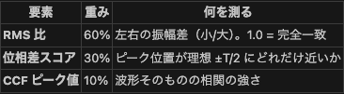
03 METHOD
解析手法
① ストライド周期 T（ACF）
② 歩調・歩数
③ 左右対称性スコア（CCF）
ACF(τ) = IFFT(|X(f)|²)
何をしてる？
信号を τ 秒ズラして自分自身と比べる。ズレても波形が似ていれば ACF は高くなる ─ その τ が「周期」。
なぜこの式？
直接計算（N² 演算）ではなく FFT 経由（N log N 演算）で計算 ─ ウィーナー＝ヒンチン定理より「ACF は信号のパワースペクトル（|X(f)|²）を逆 FFT したもの」と等価。1000 倍以上高速化。
最初の有意ピーク（>0.15）= T 最大値はラグ 0（自分自身）。それを飛ばして次のピークを探す。閾値 0.15 でノイズを除去し、ストライド周期 T を確定（瑠希・歩く: T = 0.53 s）。
cadence = 1 / T [Hz]
steps = (duration / T) × 2
歩調（cadence）
1 秒間に何回ステップを刻むか。BPM（1 分あたり）に直すには ×60。 例：T = 0.53 s → 1.87 Hz = 112 BPM
歩数（steps）
計測時間 ÷ ストライド周期 = 「フルストライド数」。 ×2 する理由：1 ストライド = 左右で 2 歩進むから（左 1 歩 + 右 1 歩）。
測れること
リズムの速さ（個人差・動作差の比較）
計測時間あたりの総運動量
BPM で音楽テンポと直接比較可能（→ ボーナス章へ）
CCF(τ) = IFFT(X*(f) · Y(f))
Score = 0.6·RMS比
+ 0.3·位相差 + 0.1·CCFピーク
左信号 X と右信号 Y を比べる関数。X を τ 秒ズラすと最もよく重なる位置（理想は τ = -T/2）を探す。X*(f) は複素共役 = 時間反転に相当。
スコア 3 要素の意味
90 点以上 ◎ 完璧な交互ステップ
80-89 点 ○ 良好
70-79 点 △ やや非対称
70 点未満 ⚠️ 要分析（翔太・歩くの 65.8 点はここ）
ウィーナー＝ヒンチン定理
最初の有意ピーク（>0.15）を T と推定
1 秒あたりのステップ数
計測時間内の総歩数
100 点満点の対称性スコア
知能情報科学セミナーⅠ ── 平松瑠希 ── 工学院大学
4 / 54

Slide 5
READING GUIDE
瑠希・歩くを教材に、グラフの読み方を学ぶ
● 全動作で CV ≤ 0.017 と 4 名中最も規則的 ─ ノイズが少なく構造が見やすい
● 対称性スコア 85.7 点（中程度）─ 「完璧でも完璧でもない」典型的な歩行
● ピーク検出が綺麗に決まる（明瞭な周期性 + 個人差も観察可能）
6 ステップを 3 つのフェーズで理解する
[ フェーズ① 視覚的に観察する（生波形） ]
● STEP 1 腰の上下動を見る ─ 歩行リズムの正体
● STEP 2 足首のリズムは腰の「半分」 ─ 2 倍周期の謎
● STEP 3 左右の足を重ねる ─ 半周期ずれて動く
[ フェーズ② 数学的に数値化する（周波数領域） ]
● STEP 4 ACF でリズムを数値化
● STEP 5 CCF で左右対称性を数値化
[ フェーズ③ 個性として解釈する（スコア化） ]
● STEP 6 対称性スコアの内訳 ─ 「何が個性か」を読む
知能情報科学セミナーⅠ ── 平松瑠希 ── 工学院大学
5 / 54

Slide 6
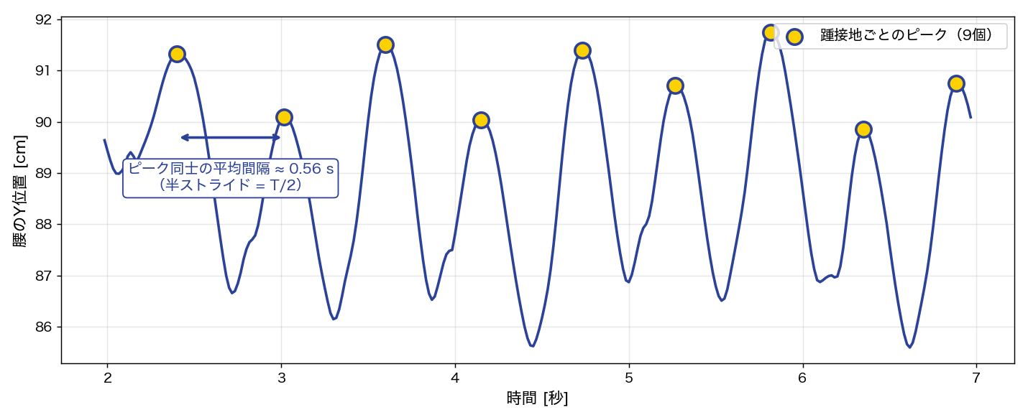
READING GUIDE ─ STEP 1
腰の上下動を見る ─ 歩行リズムの正体
POINT
ピーク間隔の平均 ≈ 0.56 s ＝ 半ストライド（T/2）。腰は 1 ストライドの間に 2 回上下する。
知能情報科学セミナーⅠ ── 平松瑠希 ── 工学院大学
6 / 54

Slide 7
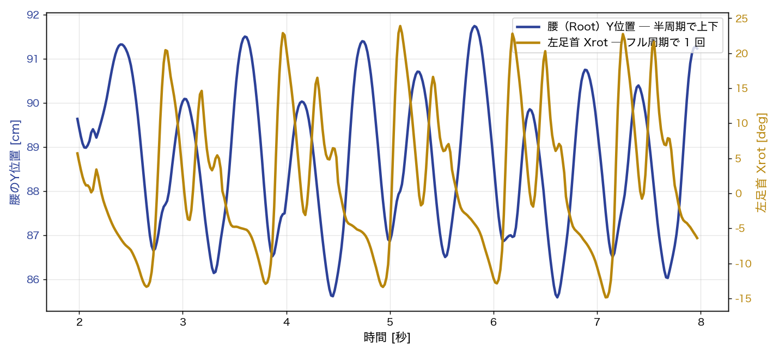
READING GUIDE ─ STEP 2
足首のリズムは腰の「半分」 ─ 2 倍周期の謎
POINT
左足は 1 ストライドに 1 回しか動かないが、腰は 2 回上下する。足首周期 1.05 s ≈ 腰周期 0.53 s × 2。
知能情報科学セミナーⅠ ── 平松瑠希 ── 工学院大学
7 / 54
知能情報科学セミナーⅠ ── 平松瑠希 ── 工学院大学

Slide 8
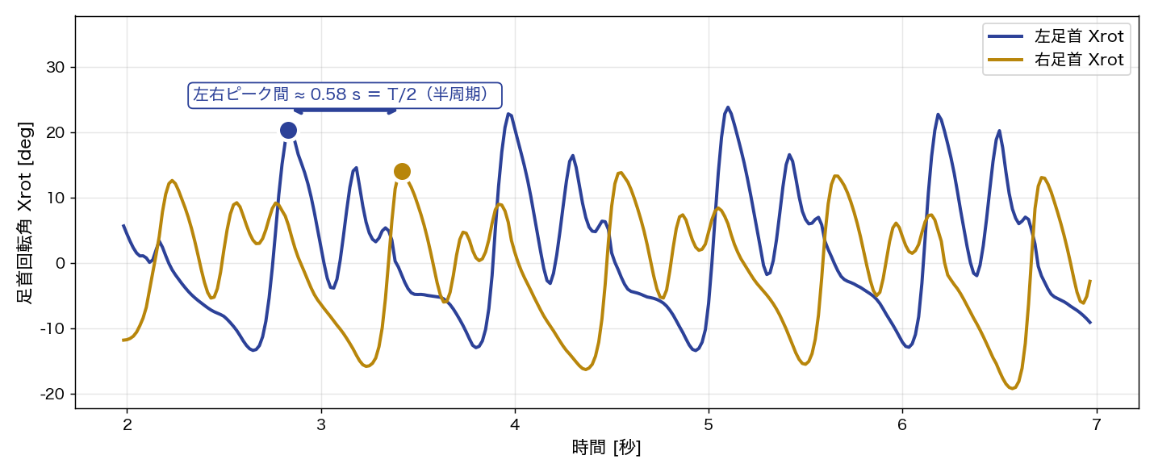
READING GUIDE ─ STEP 3
左右の足を重ねる ─ 半周期ずれて動く
POINT
左右ピーク間 ≈ 0.58 s ＝ T/2。これが「交互ステップ」の数学的定義。
左右ピーク間 ≈ 0.58 s ＝ T/2。これが「交互ステップ」の数学的定義。
ここがポイント
知能情報科学セミナーⅠ ── 平松瑠希 ── 工学院大学
8 / 54

Slide 9
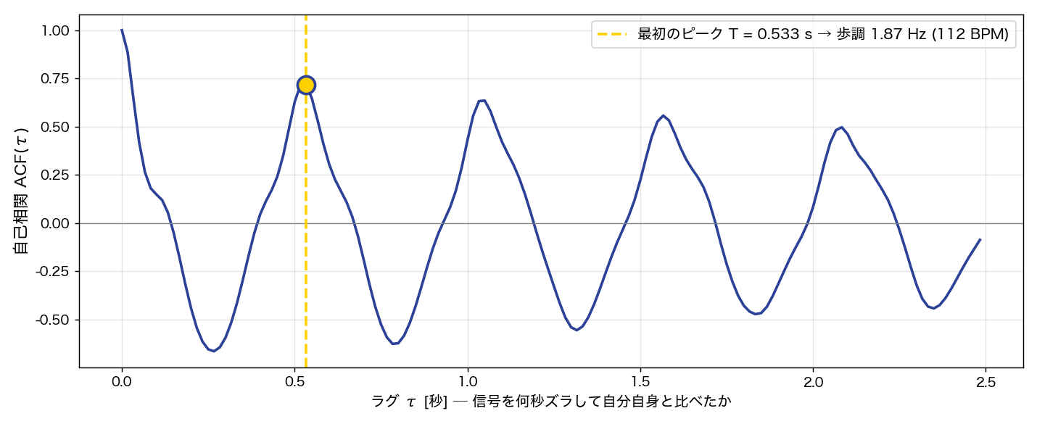
READING GUIDE ─ STEP 4
ACF でリズムを数値化
POINT
τ = 0.53 s でピーク → ストライド周期 T。歩調 1.87 Hz ＝ 112 BPM。2 秒以上ピークが残る = 規則的で安定。
τ = 0.53 s でピーク → ストライド周期 T。歩調 1.87 Hz ＝ 112 BPM。2 秒以上ピークが残る = 規則的で安定。
知能情報科学セミナーⅠ ── 平松瑠希 ── 工学院大学
9 / 54

Slide 10
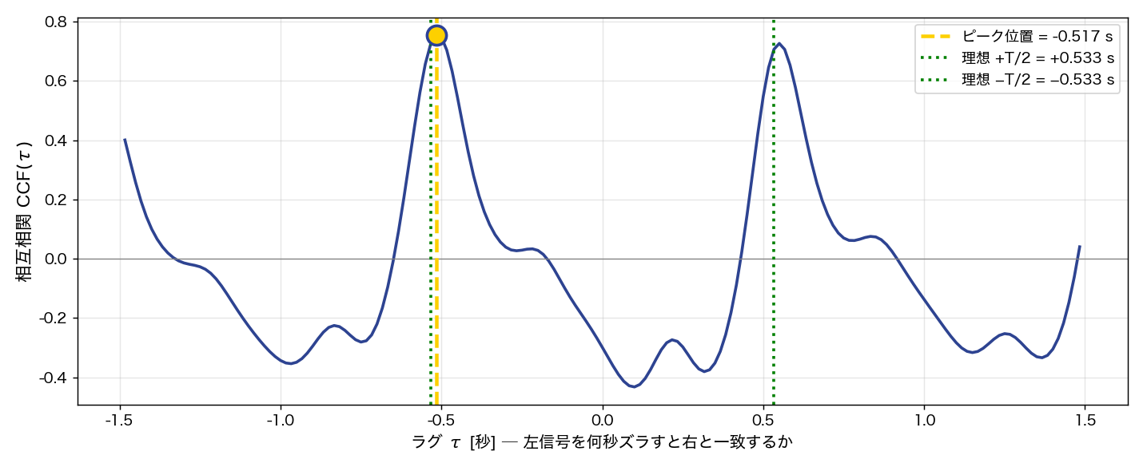
READING GUIDE ─ STEP 5
CCF で左右対称性を数値化
POINT
ピーク位置 -0.517 s ≈ 理想 -T/2 = -0.533 s。差わずか 0.016 s ─ 完璧な交互ステップ。
ピーク位置 -0.517 s ≈ 理想 -T/2 = -0.533 s。差わずか 0.016 s ─ 完璧な交互ステップ。
知能情報科学セミナーⅠ ── 平松瑠希 ── 工学院大学
10 / 54

Slide 11
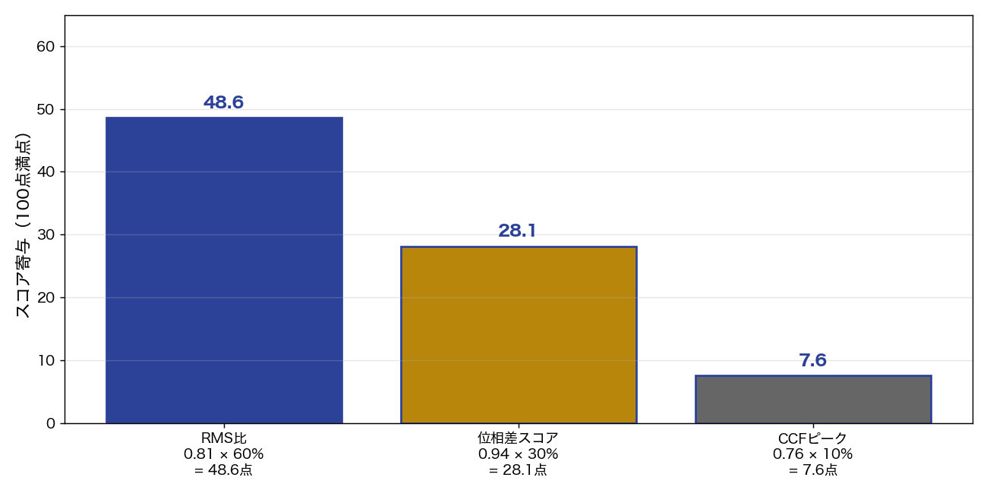
READING GUIDE ─ STEP 6
対称性スコアの内訳 ─ 「何が個性か」を読む
POINT
84.3 点。タイミングはほぼ満点、RMS 比 0.81 で 19% の左右振幅差 → これが歩き方の癖。
84.3 点。タイミングはほぼ満点、RMS 比 0.81 で 19% の左右振幅差 → これが歩き方の癖。
知能情報科学セミナーⅠ ── 平松瑠希 ── 工学院大学
11 / 54

Slide 12
★ NEW ANALYSIS ①
連続ウェーブレット変換（CWT）─ 時間軸でリズムの揺らぎを追う
ACF は「区間全体の平均的リズム」を 1 つの数値に落とすが、時間内のリズムの揺らぎは見えない。
CWT は信号を 時間 × 周波数 の 2 次元マップ（ヒートマップ）に展開する。
「いつ・どの周波数が強かったか」が色で可視化される。
本レポートでの設定
● 母ウェーブレット: Morlet（時間-周波数バランス◎）
● 入力信号: 腰（root）の鉛直加速度
● 解析周波数帯: 0.5 〜 5 Hz（歩く 〜 走るをカバー）
● 4 人分のパワーを揃え正規化 → 平均 → 共通リズム帯を抽出
知能情報科学セミナーⅠ ── 平松瑠希 ── 工学院大学
12 / 54

Slide 13
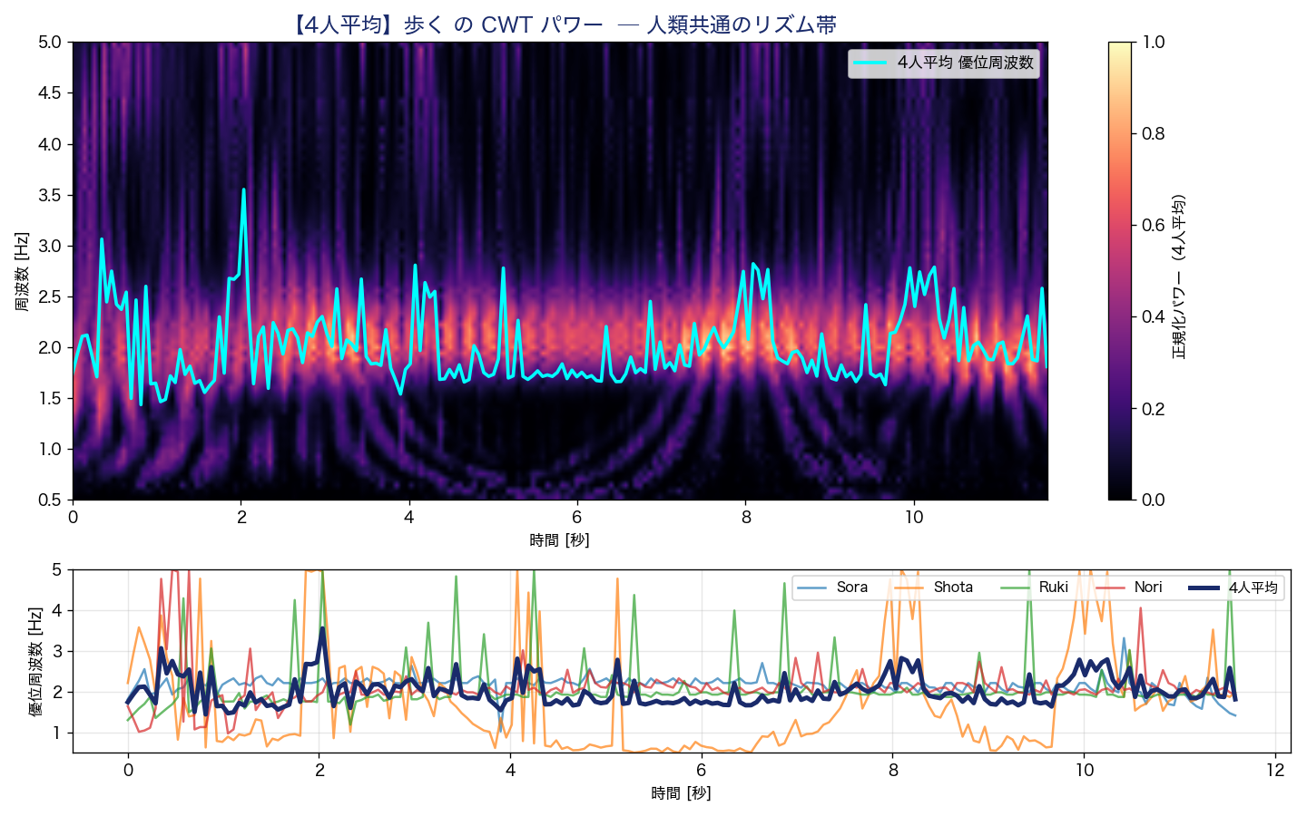
ANALYSIS ① CWT
CWT - 歩く
1.90 Hz（114 BPM）、個人差 σ = 0.32 Hz ─ 最も個性が出る
● 1.5〜2.2 Hz の幅で 4 人がばらつく
● 歩行は日常動作ゆえに個性が許容される
知能情報科学セミナーⅠ ── 平松瑠希 ── 工学院大学
13 / 54

Slide 14
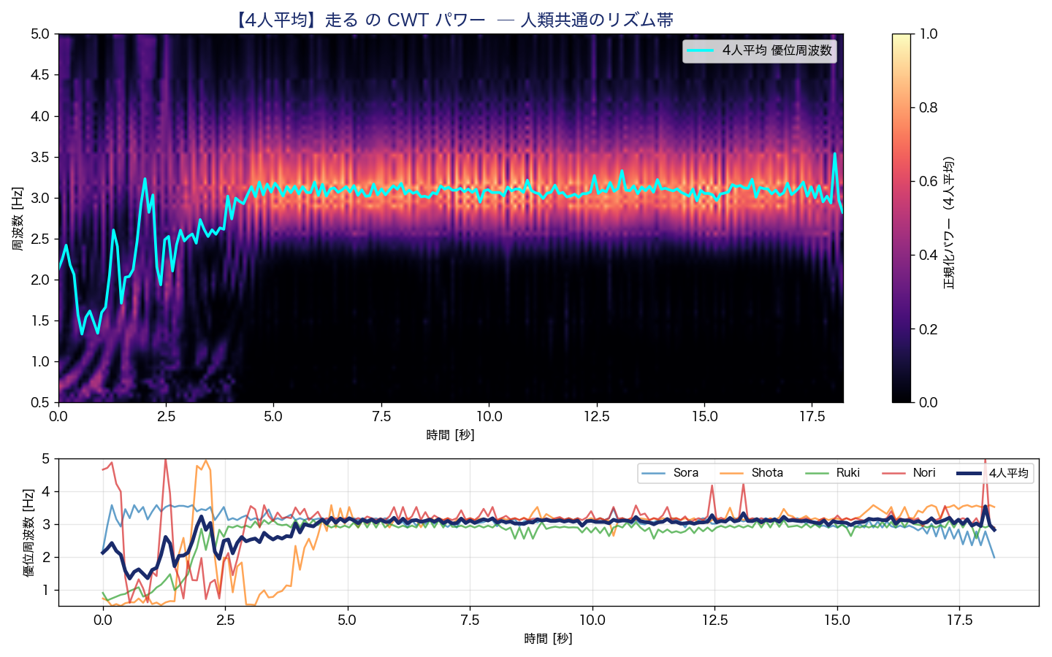
ANALYSIS ① CWT
CWT - 走る
3.06 Hz（184 BPM）、個人差 σ = 0.11 Hz ─ 5 秒後にロックオン
● 0〜5 秒は加速期、5 秒以降に 3 Hz の明るい横帯
● 4 人とも同タイミングで同周波数に収束
知能情報科学セミナーⅠ ── 平松瑠希 ── 工学院大学
14 / 54

Slide 15
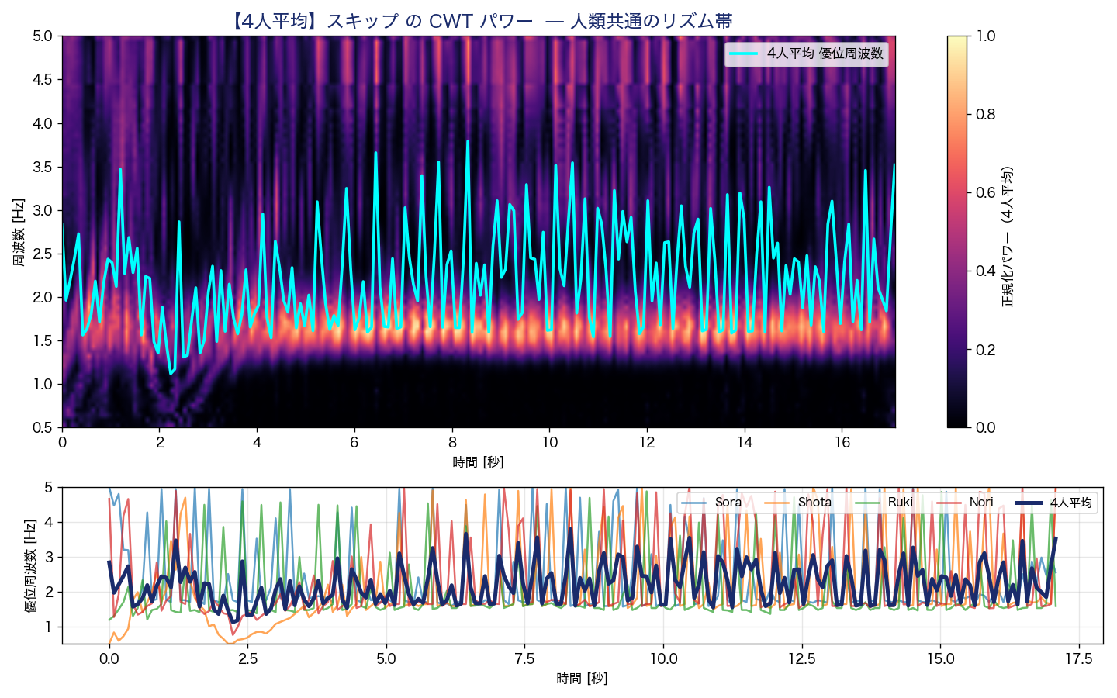
ANALYSIS ① CWT
CWT - スキップ
2.18 Hz、個人差 σ = 0.08 Hz ─ 全動作中最小
● 複数の周波数帯（基本リズム + 高調波）が共存
● 「ステップ + ホップ」の複合動作だが優位周波数は最も揃う
知能情報科学セミナーⅠ ── 平松瑠希 ── 工学院大学
15 / 54

Slide 16
ANALYSIS ① FINDING
スキップは「人類共通リズム」 ─ 誰でも自然にできる動き
動作 | 4人平均 優位周波数 | 個人差 σ | 解釈
歩く | 1.90 Hz (114 BPM) | ±0.32 Hz | 個人差 大
走る | 3.06 Hz (184 BPM) | ±0.11 Hz | 5 秒後にロックオン
スキップ | 2.18 Hz (131 BPM) | ±0.08 Hz | 個人差 最小 ★
スキップ推奨の根拠 ④
スキップは人類共通リズム ─ 習得不要
個人差 σ = 0.08 Hz は 3 動作中最小。4 人とも同じリズム帯（約 2.18 Hz）に収束。練習なしで誰でも同じリズムでスキップできる ─ 移動手段としての習得コストがゼロ
知能情報科学セミナーⅠ ── 平松瑠希 ── 工学院大学
16 / 54

Slide 17
ANALYSIS ②
動的時間伸縮（Dynamic Time Warping）─ 波形そのものの距離を測る
ACF が「自分自身の周期」、CWT が「時間 × 周波数」を見るのに対し、
DTW は「2 つの波形の形そのもの」を比較する。
時間軸を伸び縮みさせて最も似た対応関係を探し、距離をスカラ値で出す。
「誰と誰がどれくらい似てるか」を 4×4 マトリクスで一望できる。
本レポートでの設定
● 各人の左足首 Xrot から 1 ストライド分 → 200 サンプルにリサンプル + 振幅正規化
● 4 人 × 4 人 = 6 ペアで DTW 距離を計算 → 動作別マトリクス
知能情報科学セミナーⅠ ── 平松瑠希 ── 工学院大学
17 / 54

Slide 18
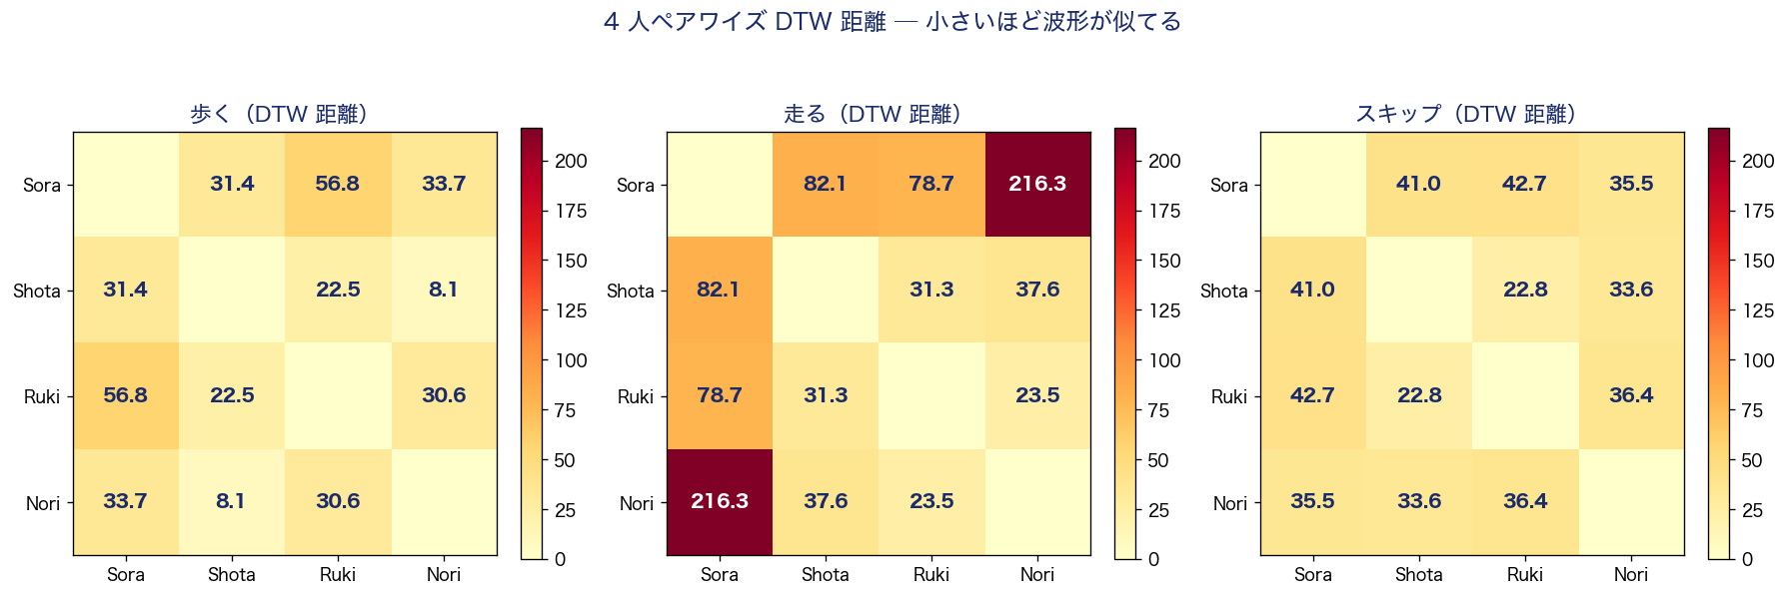
ANALYSIS ② DTW
4 人ペアワイズ DTW 距離マトリクス
● 色が薄い（黄）ほど波形が似ている、濃い（赤）ほど違う
● 走るの Sora ⇔ Nori だけ 216.3 と異常値 ─ 他は 23〜82
知能情報科学セミナーⅠ ── 平松瑠希 ── 工学院大学
18 / 54

Slide 19
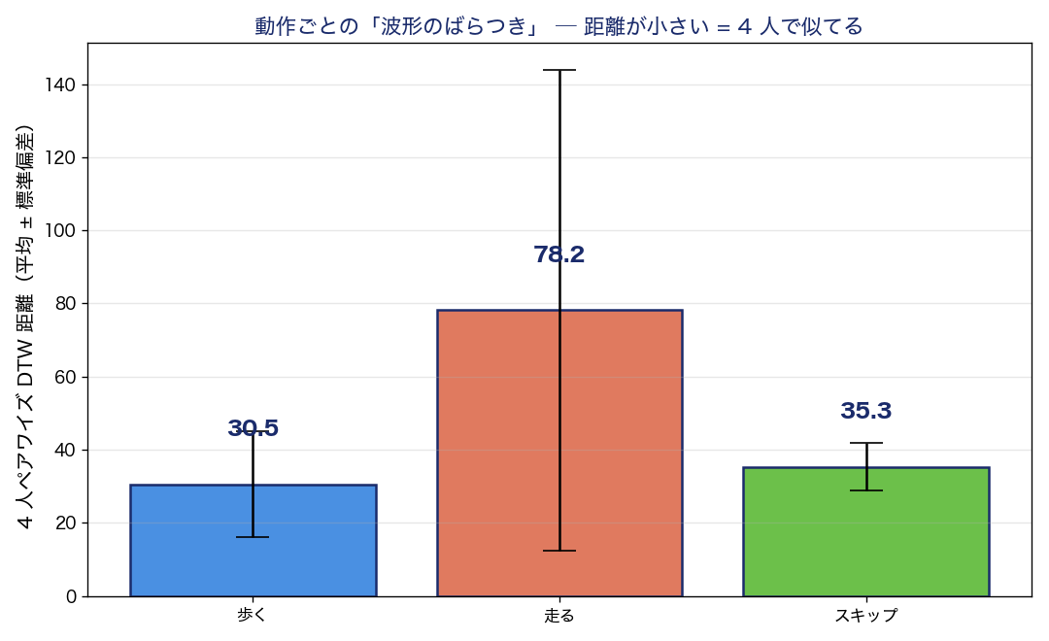
ANALYSIS ② DTW
動作ごとの平均距離 ─ 「ばらつき」で比較
● 歩く 30.5 ± 14.5 / 走る 78.2 ± 65.7 / スキップ 35.3 ± 6.4
● 標準偏差の小ささ = 4 人がどれだけ揃っているか ─ スキップが最小
知能情報科学セミナーⅠ ── 平松瑠希 ── 工学院大学
19 / 54

Slide 20
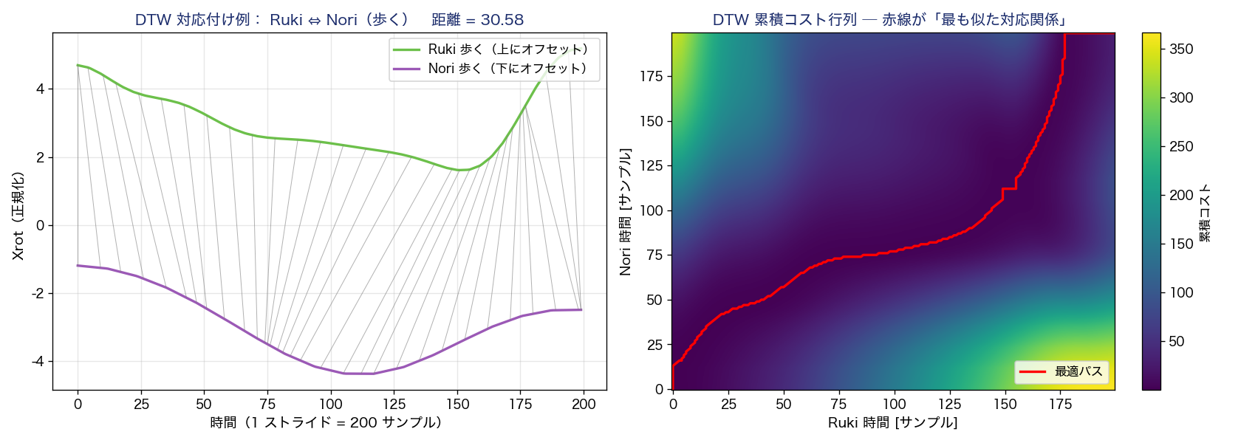
ANALYSIS ② DTW
DTW の中身 ─ Ruki ⇔ Nori（歩く）の例
● 左：2 人の波形と DTW の対応付け
● 右：累積コスト行列。赤線が最適パス
知能情報科学セミナーⅠ ── 平松瑠希 ── 工学院大学
20 / 54

Slide 21
ANALYSIS ② FINDING
スキップは「波形」も人類共通 ─ 動きの形が決まっている
動作 | DTW 距離 平均 | ばらつき σ | 解釈
歩く | 30.5 | ±14.5 | 個人差 中
走る | 78.2 | ±65.7 | Sora⇔Nori 外れ値あり
スキップ | 35.3 | ±6.4 | ばらつき 最小 ★
スキップ推奨の根拠 ⑤
スキップは波形も 4 人で揃う ─ 動作の安定性
DTW 距離のばらつき σ = ±6.4 は 3 動作中最小。4 人とも同じ波形をなぞる。CWT（周波数）と DTW（波形）の 2 つの独立した手法が同じ結論。
知能情報科学セミナーⅠ ── 平松瑠希 ── 工学院大学
21 / 54

Slide 22
04 RESULTS
三橋 青空（Sora） の全動作データ
動作 | 時間 | T | 歩調 | 歩数 | 対称性 | 速度 | CV
歩く | 13.6 s | 0.467 s | 2.14 Hz (128 BPM) | 58 | 88.2 | 6.43 km/h | 0.018
走る | 20.2 s | 0.317 s | 3.16 Hz (190 BPM) | 127 | 93.4 | 11.63 km/h | 0.026
スキップ | 19.1 s | 0.583 s | 1.71 Hz (103 BPM) | 65 | 92.6 | 11.65 km/h ★ | 0.737
特徴
全動作で対称性スコア 88 点以上は 4 名中唯一
走るは 93.4 点で 4 名中最高。
歩く・走るとも CV < 0.03 と極めて規則的なリズミカル動作。
スキップ 11.65 km/h が走る 11.63 km/h を上回る こと（速度比 100.2%）── 4 名で唯一スキップが移動手段として「走るを超える」例で、本レポートの「スキップ推奨」を最も体現する被験者。 走るは 3.16 Hz（190 BPM）で人類共通リズム帯に乗る。
知能情報科学セミナーⅠ ── 平松瑠希 ── 工学院大学
22 / 54

Slide 23
04 RESULTS
長岡 翔太（Shota） の全動作データ
動作 | 時間 | T | 歩調 | 歩数 | 対称性 | 速度 | CV
歩く | 53.0 s | 0.517 s | 1.94 Hz (116 BPM) | 205 | 65.8 | 1.97 km/h | 0.015
走る | 29.3 s | 0.317 s | 3.16 Hz (190 BPM) | 185 | 85.0 | 10.37 km/h | 0.663
スキップ | 28.8 s | 0.617 s | 1.62 Hz (97 BPM) | 93 | 90.0 | 10.25 km/h | 1.894
特徴
計測時間は歩く 53 秒 / 走る 29 秒 / スキップ 29 秒で、歩くだけ突出して長い（他3人の 2〜3 倍）── 安定性検証のための貴重なロングデータ。
しかしその歩くで対称性スコア 65.8 点と 4 名中最低（位相差の倍数誤検出の可能性、要動画照合）。
一方で 走る・スキップでは 85-90 点に跳ね上がる ── 動作モードを変えると別人のように対称になる興味深い被験者。 走る 190 BPM で青空と完全一致。スキップ CV = 1.894 は 4 名中最大 で、跳び方の揺らぎが大きい。
知能情報科学セミナーⅠ ── 平松瑠希 ── 工学院大学
23 / 54

Slide 24
04 RESULTS
平松 瑠希（Ruki） の全動作データ
動作 | 時間 | T | 歩調 | 歩数 | 対称性 | 速度 | CV
歩く | 17.2 s | 0.533 s | 1.87 Hz (112 BPM) | 64 | 85.7 | 7.21 km/h | 0.016
走る | 25.3 s | 0.350 s | 2.86 Hz (171 BPM) | 144 | 79.7 | 10.28 km/h | 0.017
スキップ | 28.3 s | 0.667 s | 1.50 Hz (90 BPM) | 85 | 77.1 | 9.21 km/h | 0.012
特徴
全動作で CV ≤ 0.017 ── 4 名中で最も規則的なリズムを持つ。
拡張解析でも左右非対称度 全動作 0.0% という完璧な左右対称性。
一方で走るは 171 BPM（2.86 Hz）と、4 名中唯一 190 BPM トリオから外れた例外。
身体構造や走り方の癖が反映されている可能性。 歩く 7.21 km/h は 4 名中最速 ── 他人の早歩きが平松の通常の歩行速度。
「日常の歩き」がそもそも速い被験者。 対称性スコアは中程度（77〜86 点）だが、これは振幅差から来るもので位相は完璧。
知能情報科学セミナーⅠ ── 平松瑠希 ── 工学院大学
24 / 54

Slide 25
04 RESULTS
松田 宣久（Nori） の全動作データ
動作 | 時間 | T | 歩調 | 歩数 | 対称性 | 速度 | CV
歩く | 19.0 s | 0.483 s | 2.07 Hz (124 BPM) | 78 | 83.4 | 4.91 km/h | 0.526
走る | 27.4 s | 0.317 s | 3.16 Hz (190 BPM) | 172 | 88.7 | 9.45 km/h | 1.468
スキップ | 30.5 s | 0.633 s | 1.58 Hz (95 BPM) | 96 | 84.3 | 8.44 km/h | 0.334
特徴
走る 3.16 Hz（190 BPM）で青空・翔太と完全一致 ── 「人類は走るとき同じリズムに収束する」仮説の 3 つ目の証拠を提供。
拡張解析で 全動作 左右非対称度 0.00% ── 瑠希と並ぶ完璧な対称性。
計測時間合計 76.9 秒（19+27+30）は 4 名中最長。豊富なデータ量で各種解析の信頼性を底上げ。
歩く 4.91 km/h は標準的な日常歩行ペース、走る CV = 1.468 は揺らぎが大きく、CWT で時間軸での周波数変化が観察できる材料。
知能情報科学セミナーⅠ ── 平松瑠希 ── 工学院大学
25 / 54

Slide 26
04 RESULTS
4 名比較で見える 5 つの特徴
● 走るペースは 4 人中 3 人が完全一致
─ 青空・翔太・宣久が 3.16 Hz (190 BPM)。瑠希のみ 171 BPM
● 走る T = 0.317 s も 3 人で一致
─ 身体力学的制約の証拠
● 歩くペースは 14% の個人差
─ 青空 128 / 宣久 124 / 翔太 116 / 瑠希 112 BPM
● スキップ BPM は 90-103 の狭い帯に収束
─ わずか 13 BPM の範囲、走るの約半分
● 「スキップ ÷ 走る」速度比 平均 94.4%
─ 青空はスキップが走るを超える（100.2%）
● 歩く速度は最大 3.6 倍差
─ 翔太 1.97 ⇔ 瑠希 7.21 km/h ─ 日常動作だから個性が出る
● 対称性 最高 / 最低
─ 青空・走る 93.4 点 ⇔ 翔太・歩く 65.8 点
● 左右非対称度 0.0% は瑠希・宣久の 2 名
─ 拡張解析で全動作 完璧な左右対称性
● 動作の安定性は瑠希が突出
─ 全動作で CV ≤ 0.017、他 3 名と 10〜100 倍差
● ⭐ 走るは「身体力学」で揃い、スキップは「合理性」で揃う
─ 結論「スキップ推奨」への接続点
知能情報科学セミナーⅠ ── 平松瑠希 ── 工学院大学
26 / 54

Slide 27
05 DISCOVERY
発見① ─ 走るリズムは個人差を超えて収束する
4 名のうち 3 名の走る歩調が完全一致
190 BPM
青空・翔太・宣久 = 3.16 Hz / 瑠希のみ 171 BPM
170-190 BPM はランニング最適ピッチ域（既存研究と整合） ─ 身体能力差を超えた人類共通の最適リズムが観測された
知能情報科学セミナーⅠ ── 平松瑠希 ── 工学院大学
27 / 54

Slide 28
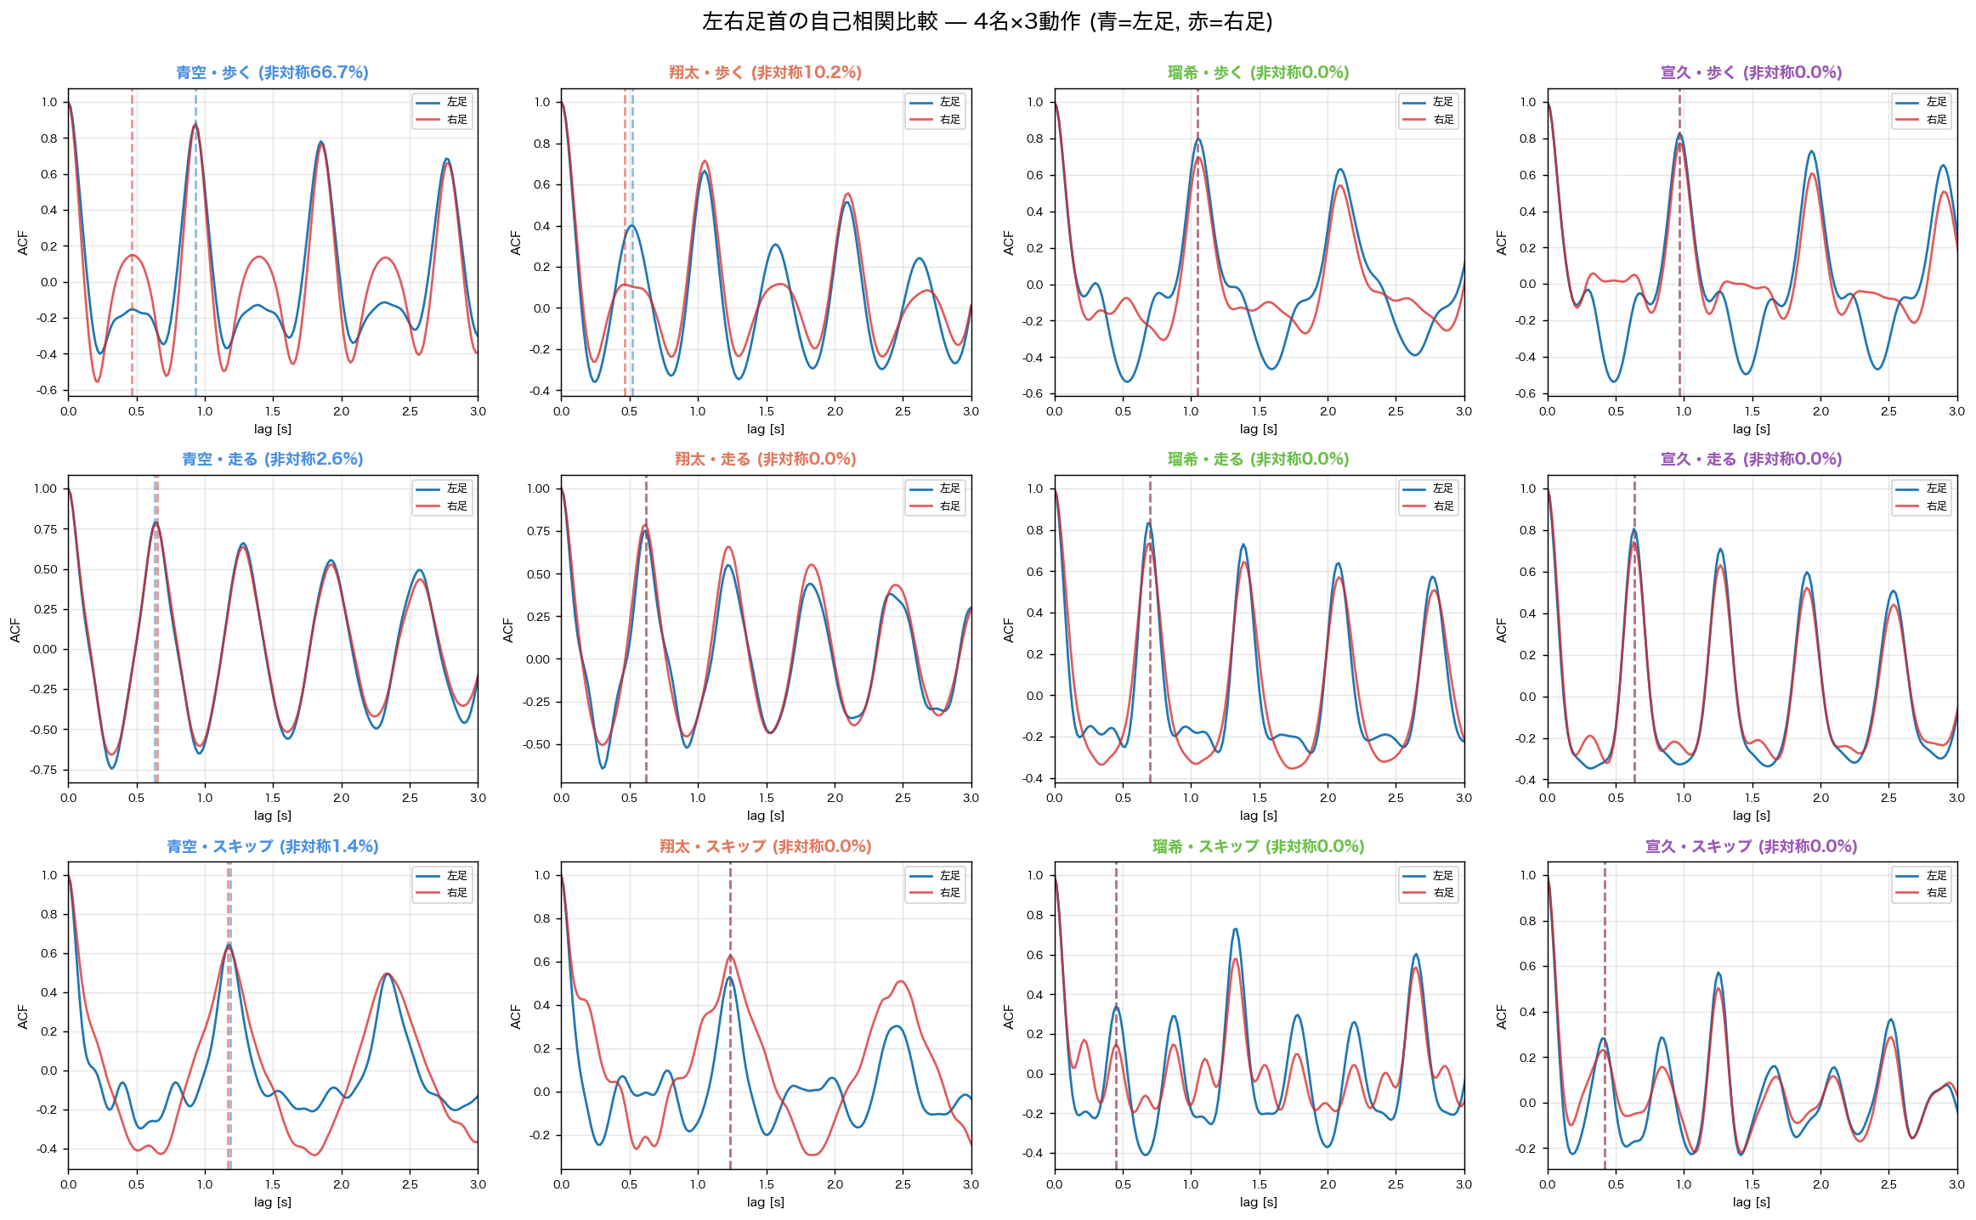
06 EXTENDED
拡張解析① ─ 左右足首 ACF による左右差の詳細
左右の足首 Xrot 各々の ACF から周期非対称度を算出
● 瑠希・宣久は全動作で左右非対称度 0.0%（完璧）
● 青空の歩くで 66.7%（左右 2 倍関係 ─ 片足/ステップの可能性）
知能情報科学セミナーⅠ ── 平松瑠希 ── 工学院大学
28 / 54

Slide 29
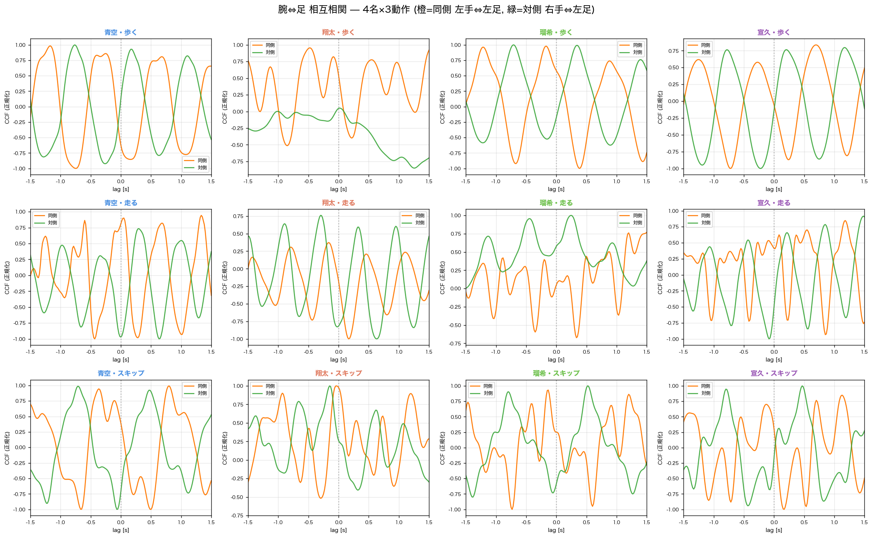
06 EXTENDED
拡張解析② ─ 腕振りパターン（腕⇔足 相互相関）
腕足周期比から、腕振りが足のリズムと同期しているかを確認
● 同期型（青空・瑠希・宣久）─ 歩く・走るで腕足が 1:1 同期、スキップで急変
● 翔太は歩くで腕振り同期突出
知能情報科学セミナーⅠ ── 平松瑠希 ── 工学院大学
29 / 54

Slide 30
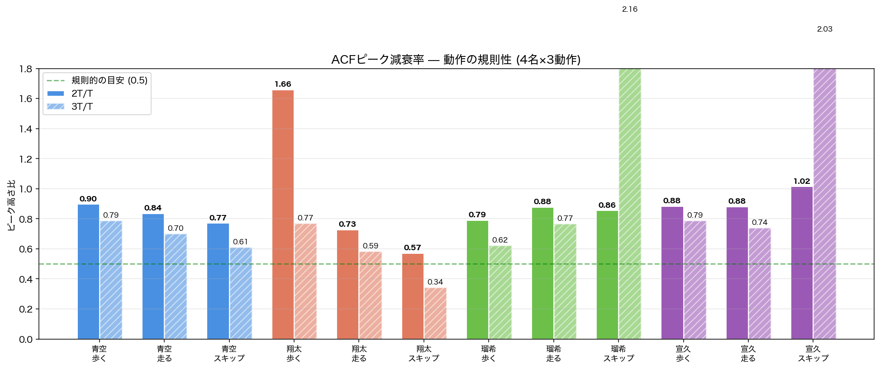
06 EXTENDED
拡張解析③ ─ ACF ピーク減衰率（動作の規則性）
2T/T, 3T/T ピーク比 = どれだけ周期が安定しているか
● スキップは「跳ねる」動作で減衰が大きい
● 走るは減衰が小さい = 周期が長期的に安定
知能情報科学セミナーⅠ ── 平松瑠希 ── 工学院大学
30 / 54

Slide 31
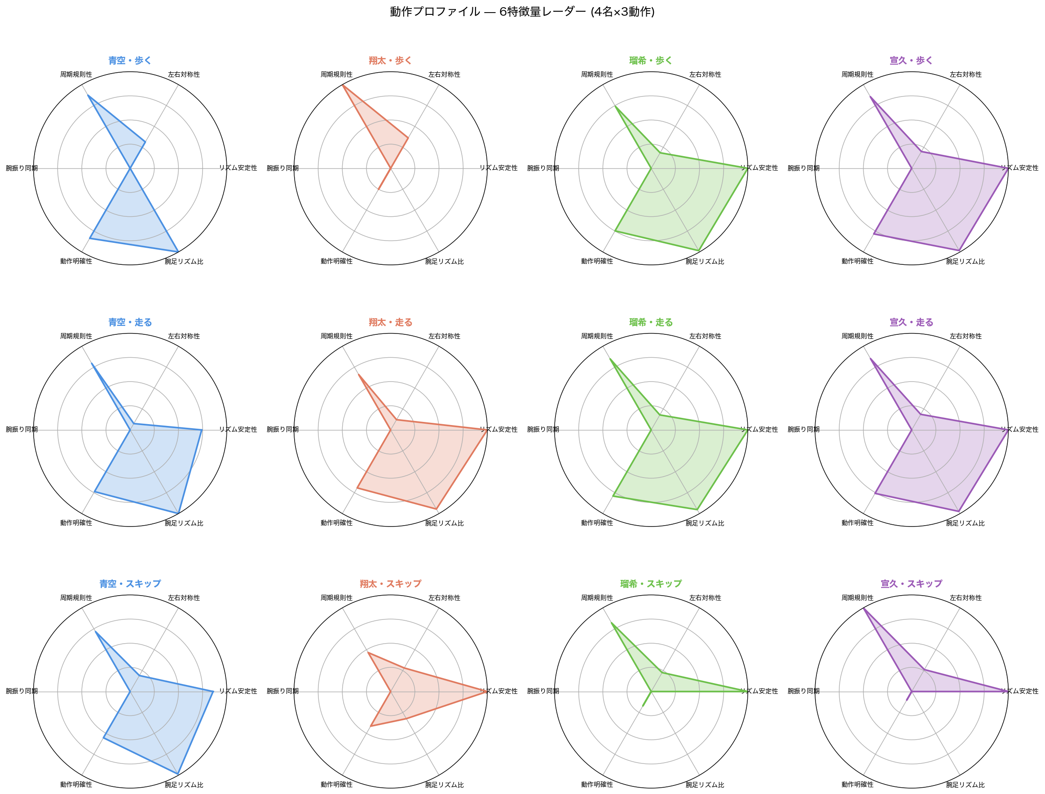
06 EXTENDED
拡張解析④ ─ 動作プロファイル（6 次元レーダー）
歩調・対称性・左右ACF・腕足周期比・速度・CV を 1 枚に集約
● 瑠希・宣久は全動作で左右対称軸が満点
● 青空は走るがバランス取れ、翔太は歩くで腕振り同期突出
知能情報科学セミナーⅠ ── 平松瑠希 ── 工学院大学
31 / 54

Slide 32
07 GAIT CHARACTERISTICS
歩き方の特徴 ─ 4 名の比較プロファイル
三橋 青空
長岡 翔太
平松 瑠希
松田 宣久
Sora
Shota
Ruki
Nori
【数値】
● 走る対称性 93.4 点（4 名中最高）
● スキップ速度 11.65 km/h
（4 名中最高）
● 全動作 対称性 88+ 点
● CV（歩く・走る）< 0.03
【動作の特徴】
規則的で安定したリズミカル動作。
歩く・走るとも CV が極めて低い。
【数値】
● 歩く計測時間 53 秒（4 名で最長）
● 歩く対称性 65.8 点（4 名で最低）
● 走る・スキップは 85-90 点に回復
● スキップ CV 1.894（4 名で最大）
【動作の特徴】
動作によって CV や対称性が大きく変動。
モードを変えると別人のように対称になる。
【数値】
● 全動作 CV ≤ 0.017
（4 名で最も規則的）
● 左右非対称度 0.0%（全動作）
● 歩く速度 7.21 km/h（4 名で最速）
● 走る 171 BPM（4 名で唯一の例外）
【動作の特徴】
機械並みの規則性。
歩くが他人の早歩きレベル。
【数値】
● 走る 190 BPM
（青空・翔太と完全一致）
● 左右非対称度 0.0%（全動作）
● 計測時間合計 76.9 秒（4 名で最長）
● 走る CV 1.468（揺らぎ大）
【動作の特徴】
拡張解析で完璧な左右対称性。
走るとき時間軸で揺らぐ傾向。
知能情報科学セミナーⅠ ── 平松瑠希 ── 工学院大学
32 / 54

Slide 33
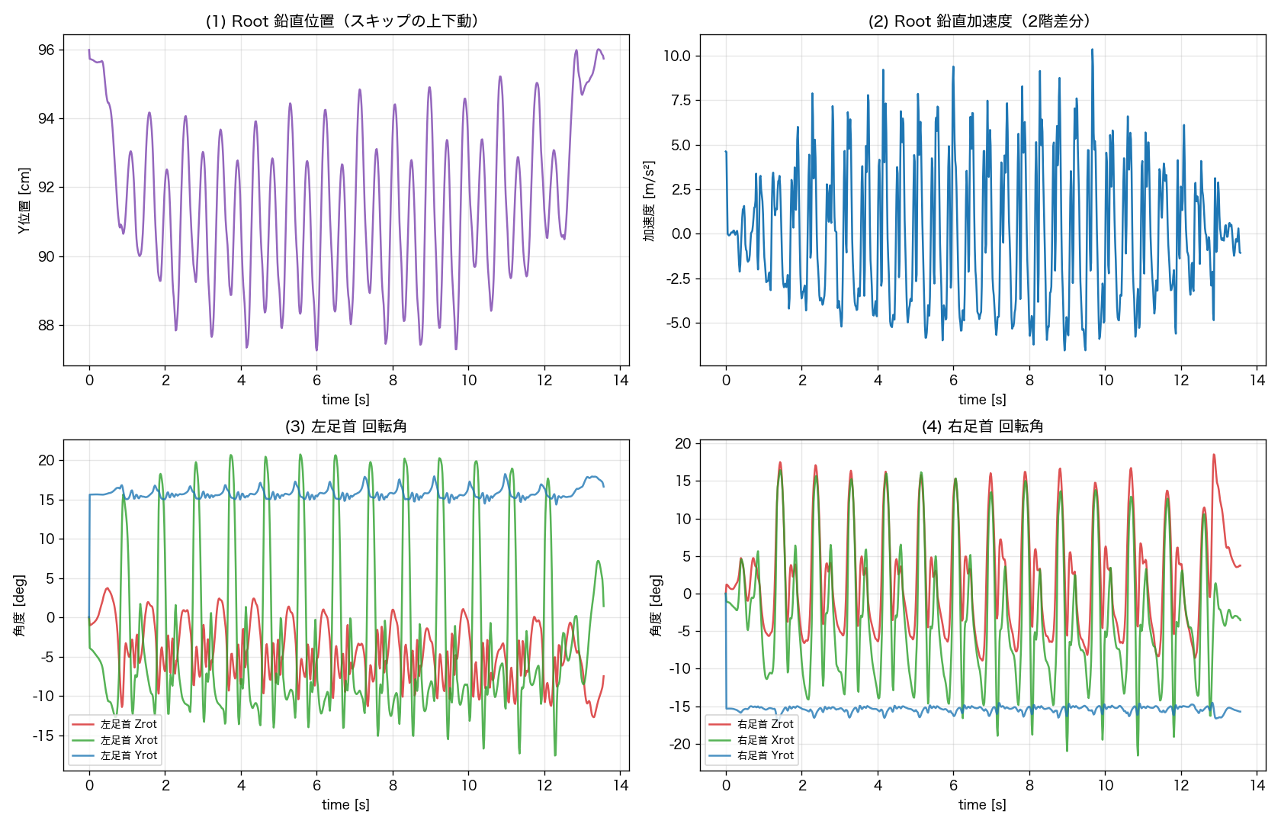
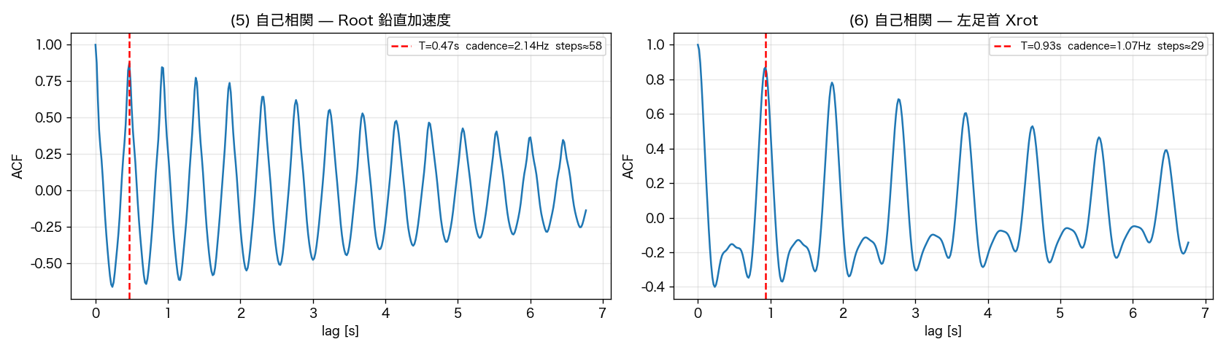
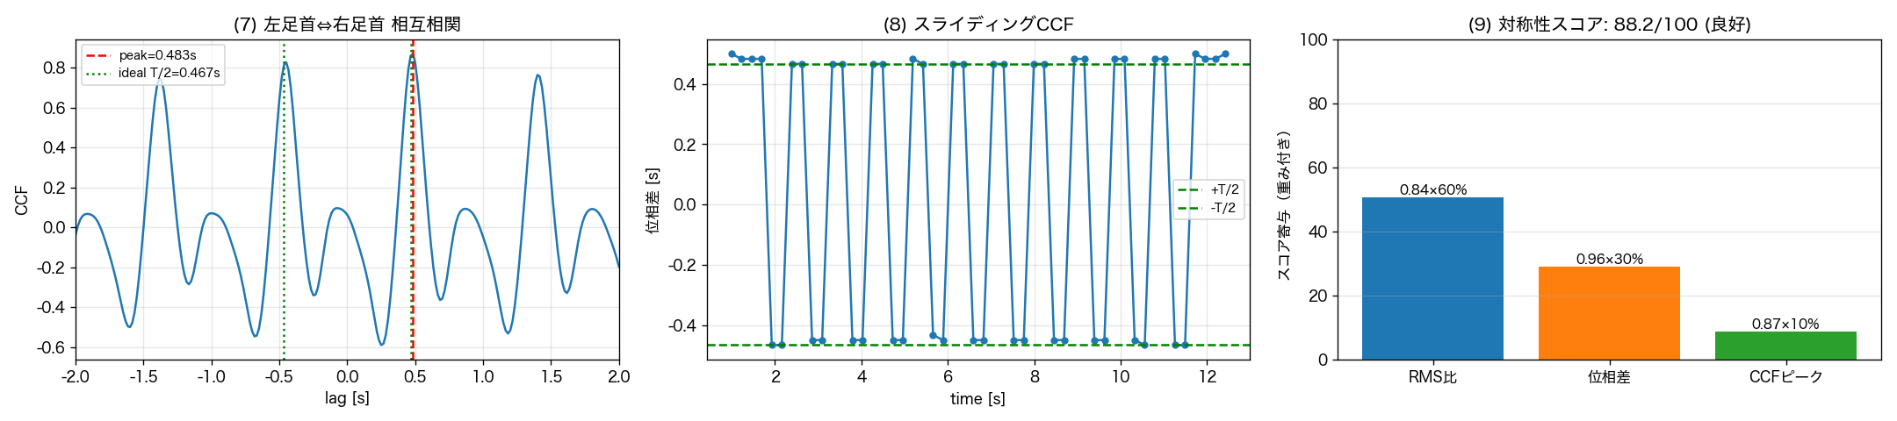
08 INDIVIDUAL
個別解析: 青空・歩く
自己相関 ACF
Root 位置・加速度・足首回転角
左右対称性 CCF
知能情報科学セミナーⅠ ── 平松瑠希 ── 工学院大学
33 / 54

Slide 34
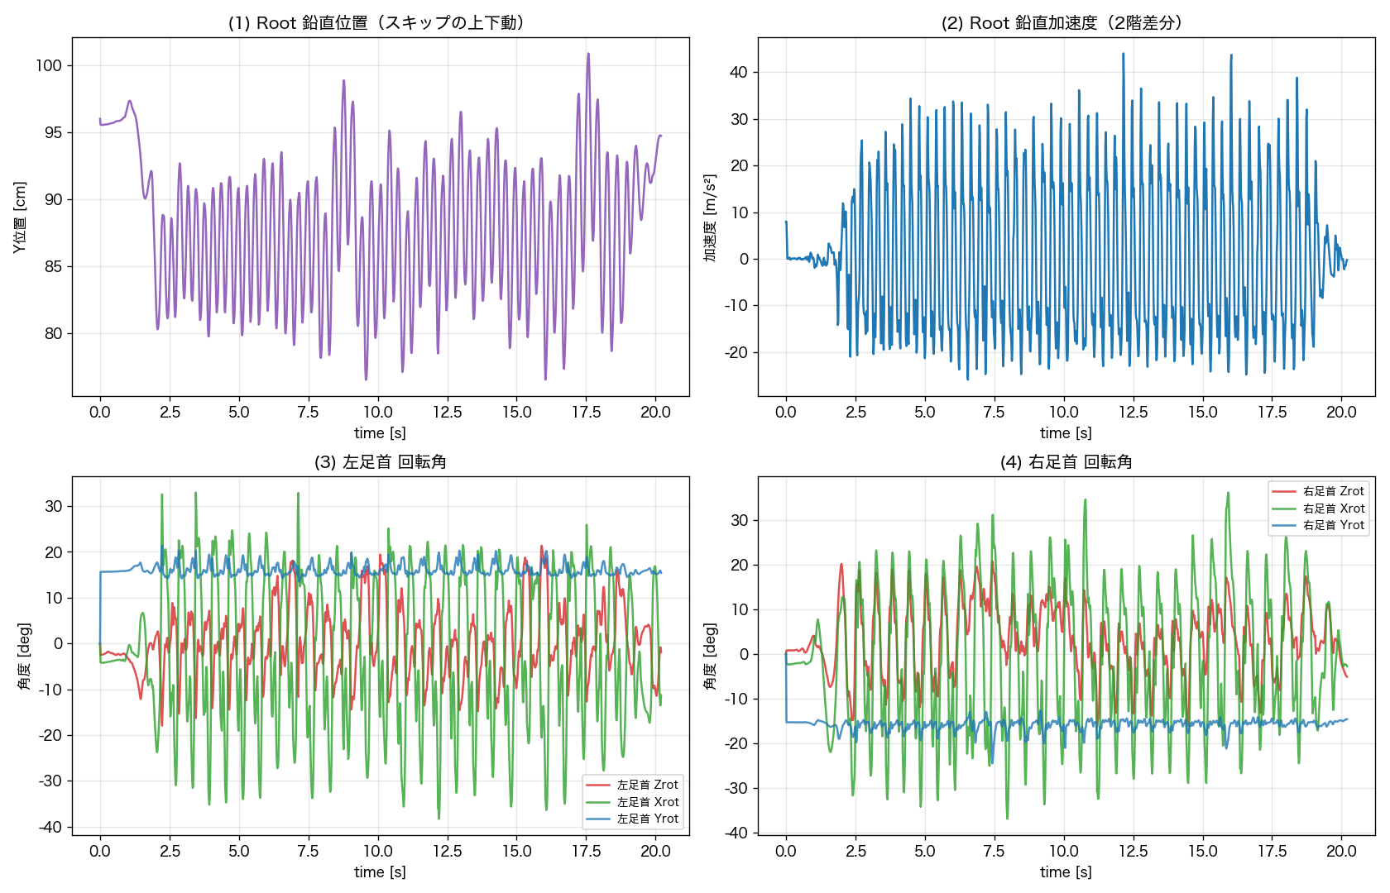
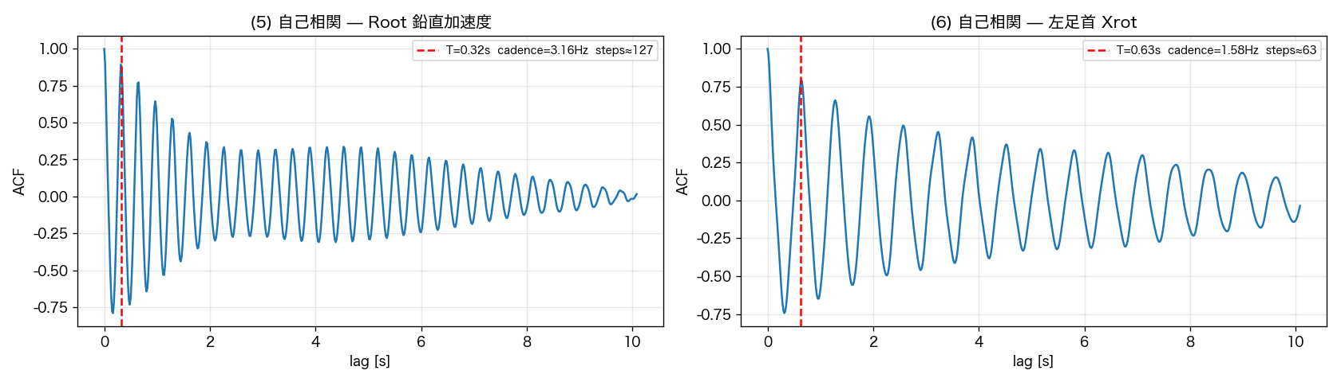
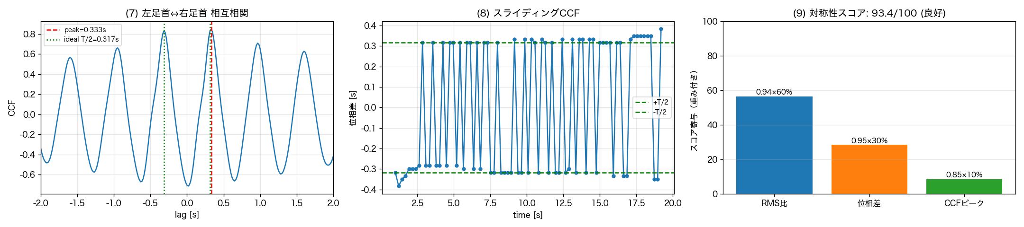
08 INDIVIDUAL
個別解析: 青空・走る
自己相関 ACF
Root 位置・加速度・足首回転角
左右対称性 CCF
知能情報科学セミナーⅠ ── 平松瑠希 ── 工学院大学
34 / 54

Slide 35
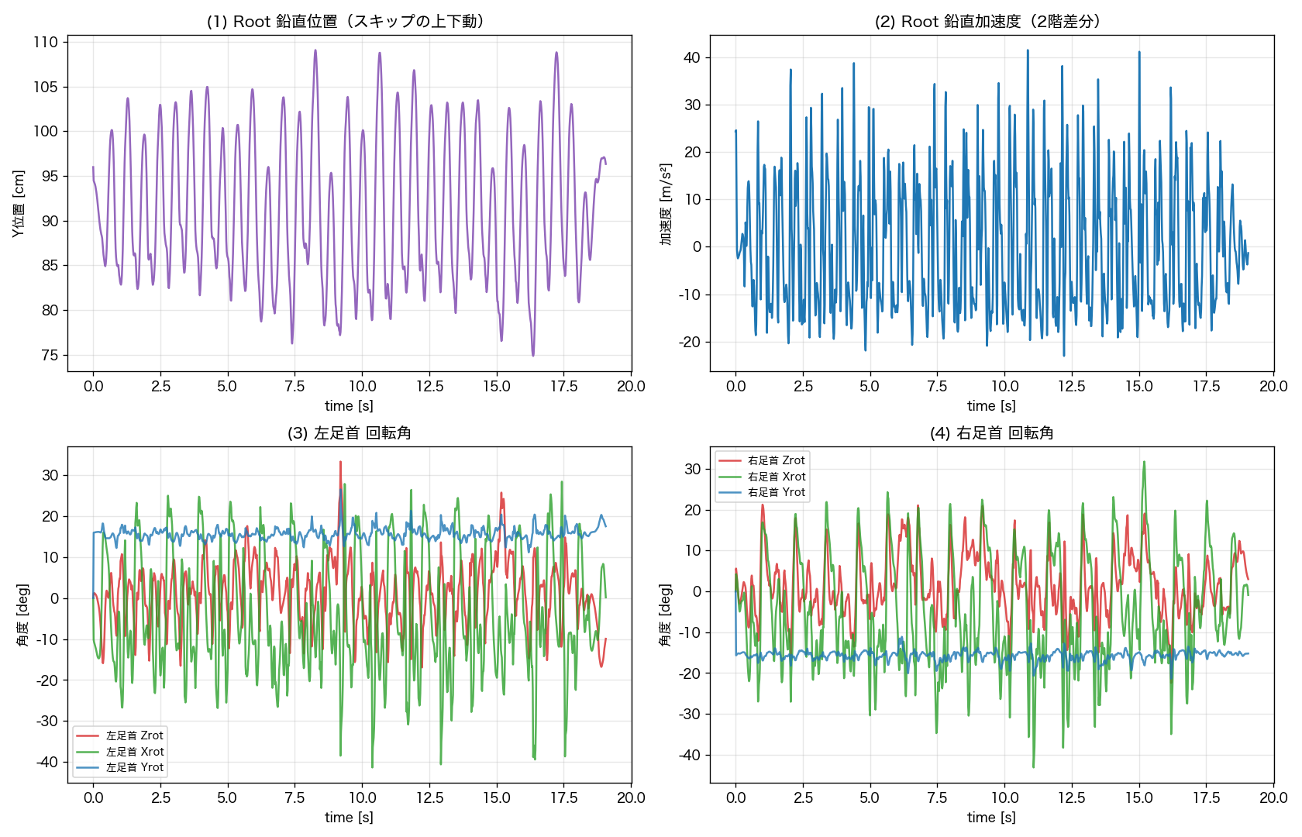
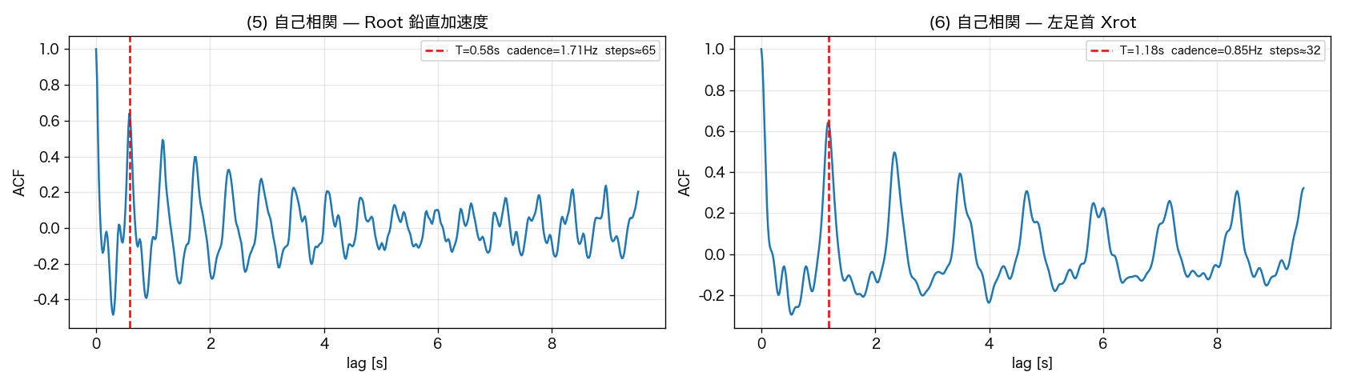
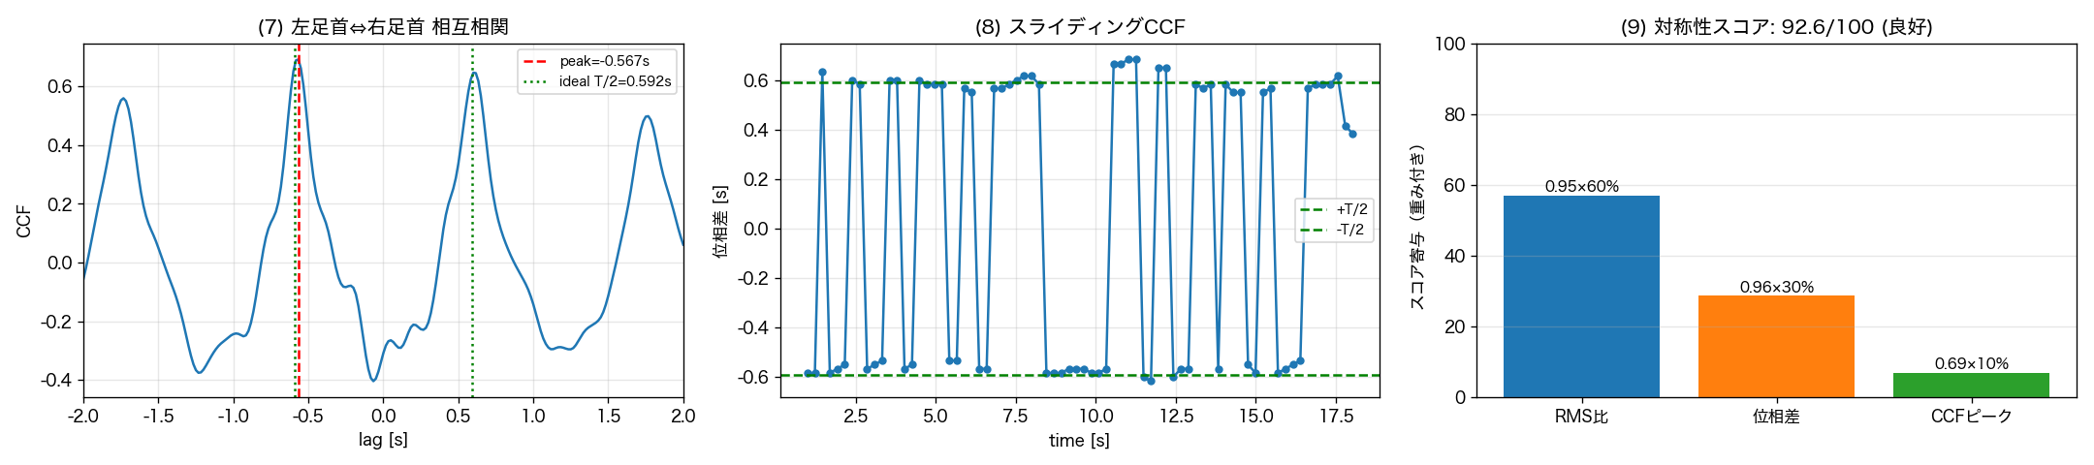
08 INDIVIDUAL
個別解析: 青空・スキップ
自己相関 ACF
Root 位置・加速度・足首回転角
左右対称性 CCF
知能情報科学セミナーⅠ ── 平松瑠希 ── 工学院大学
35 / 54

Slide 36
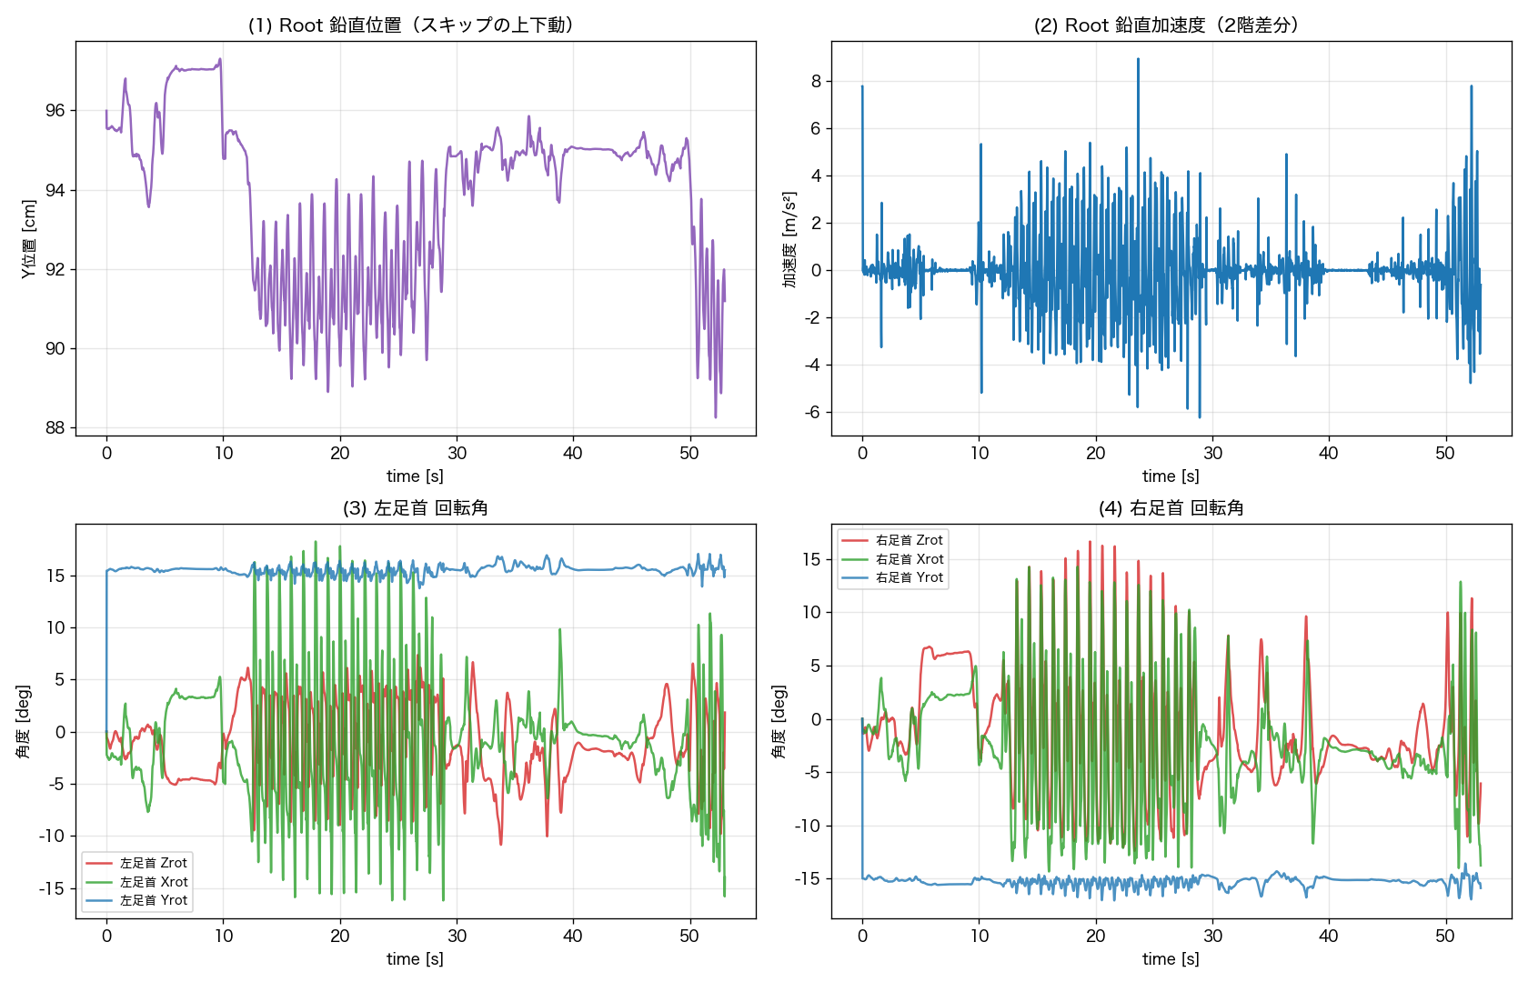
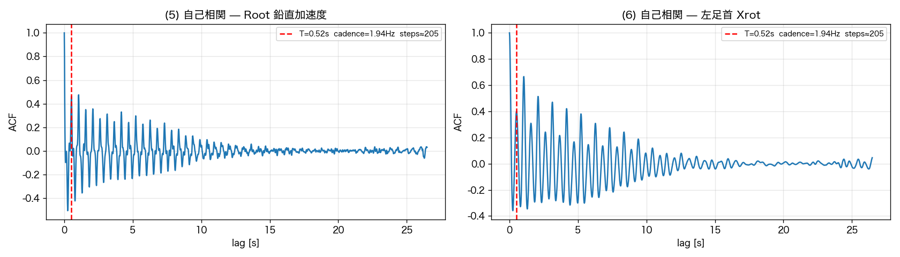
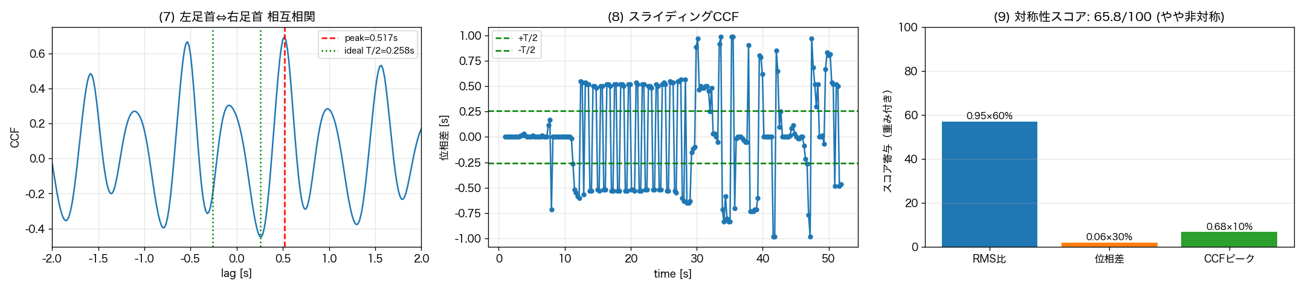
08 INDIVIDUAL
個別解析: 翔太・歩く
自己相関 ACF
Root 位置・加速度・足首回転角
左右対称性 CCF
知能情報科学セミナーⅠ ── 平松瑠希 ── 工学院大学
36 / 54

Slide 37
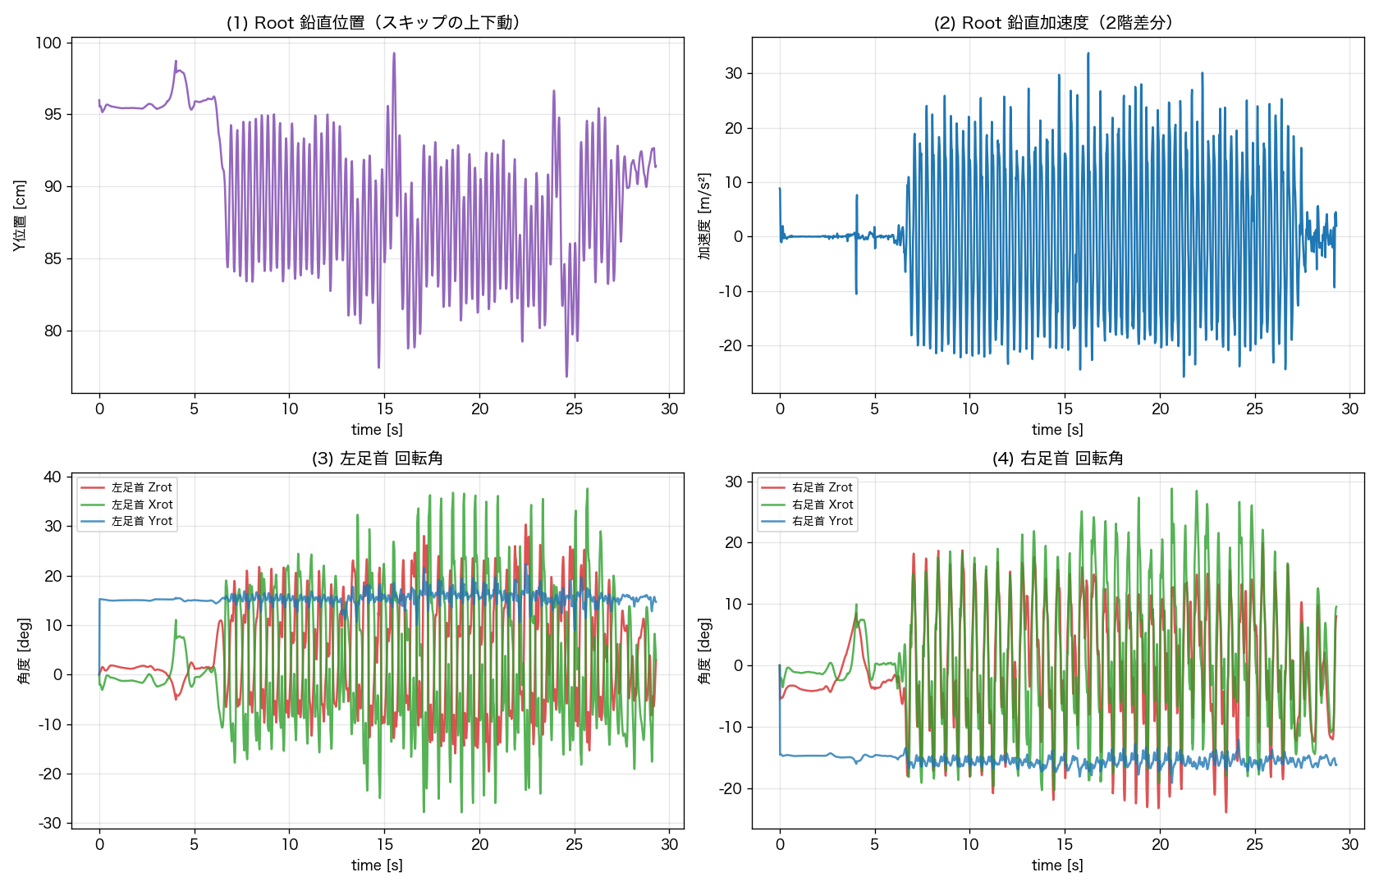
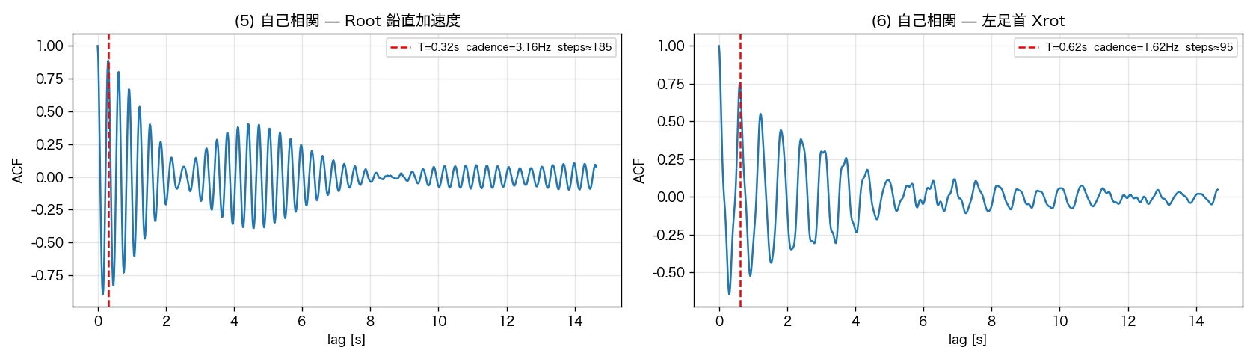
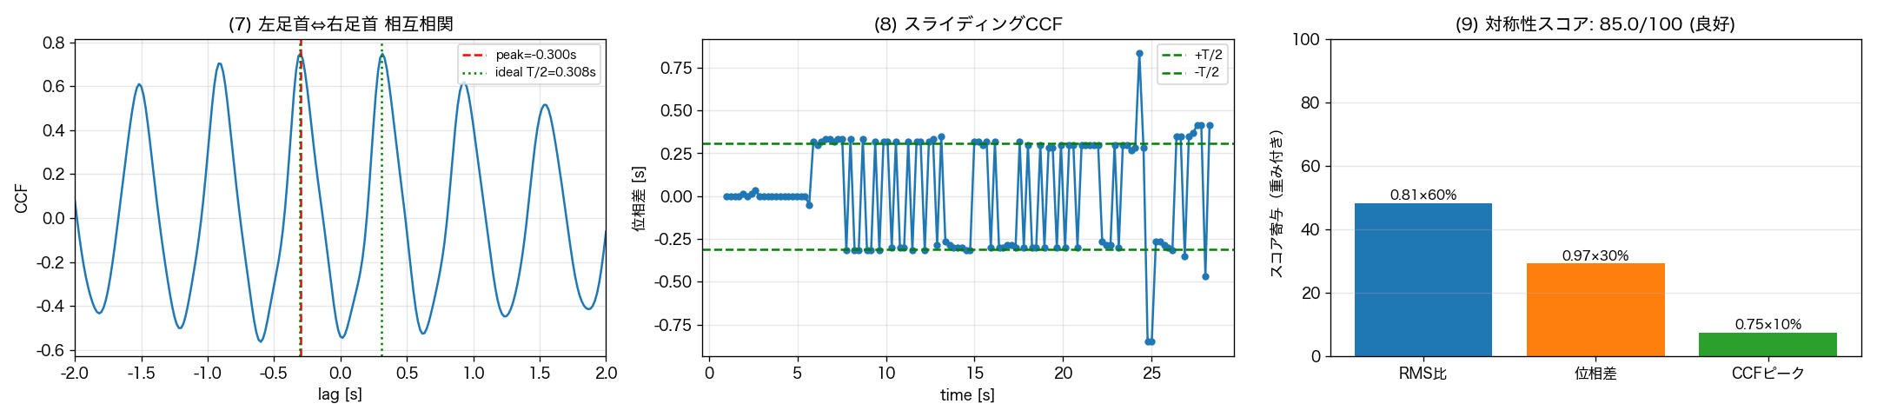
08 INDIVIDUAL
個別解析: 翔太・走る
自己相関 ACF
Root 位置・加速度・足首回転角
左右対称性 CCF
知能情報科学セミナーⅠ ── 平松瑠希 ── 工学院大学
37 / 54

Slide 38
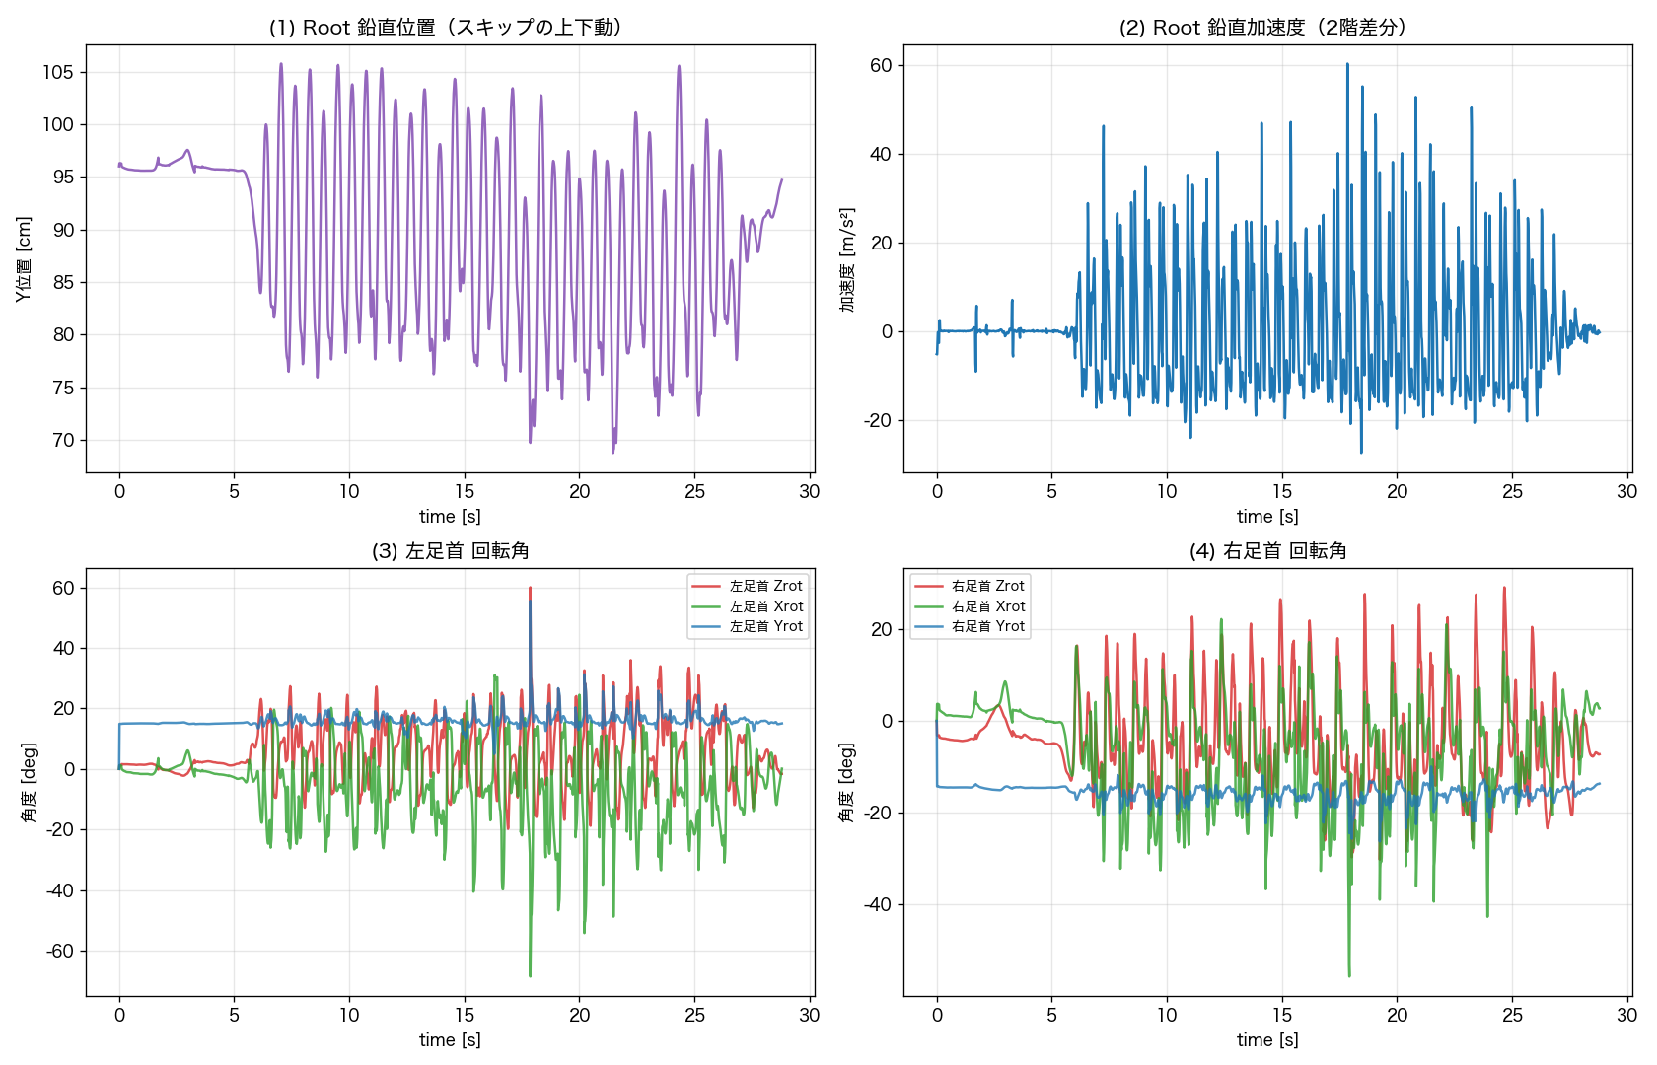
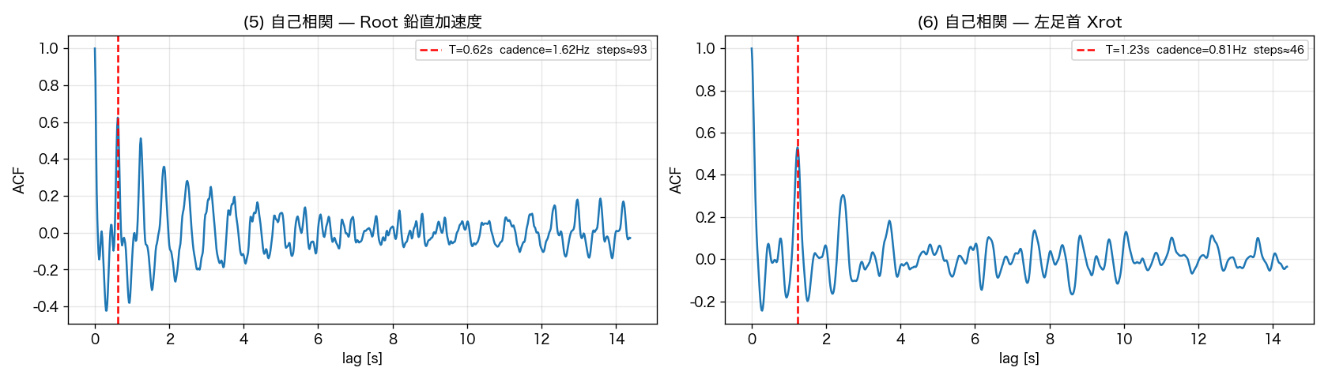
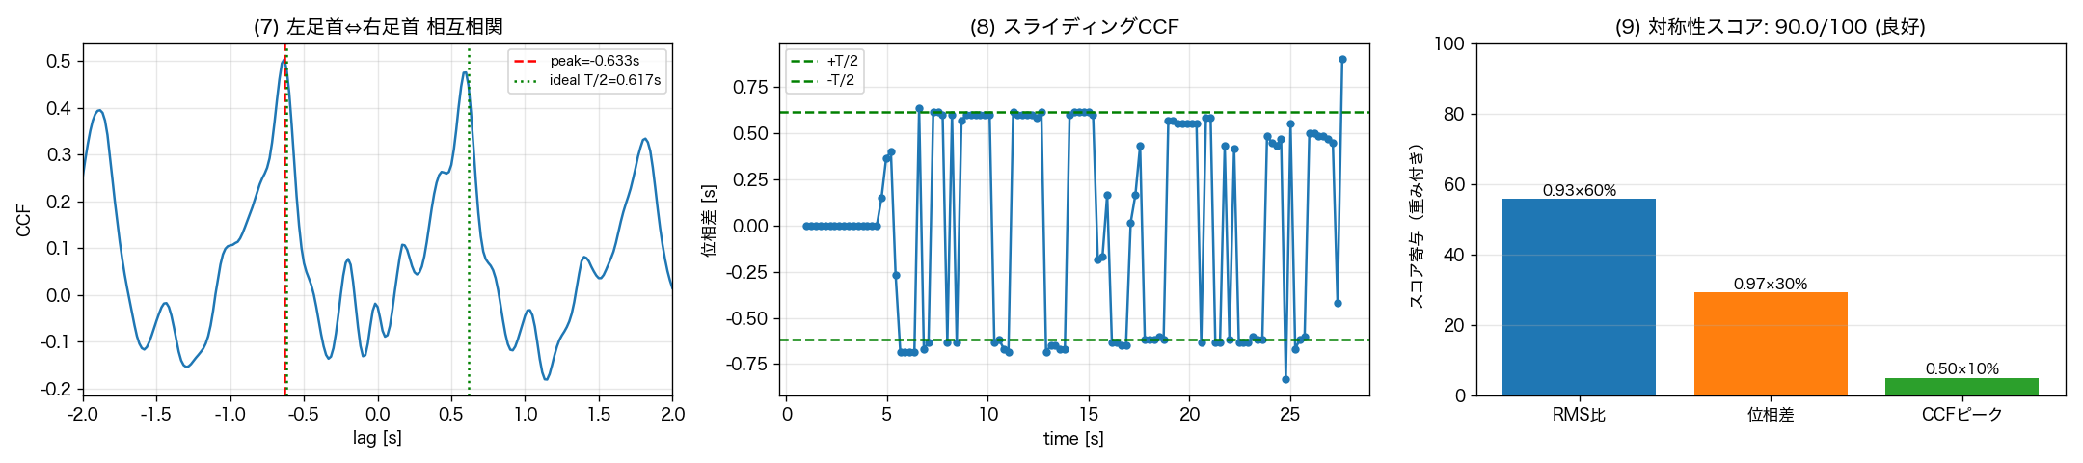
08 INDIVIDUAL
個別解析: 翔太・スキップ
自己相関 ACF
Root 位置・加速度・足首回転角
左右対称性 CCF
知能情報科学セミナーⅠ ── 平松瑠希 ── 工学院大学
38 / 54

Slide 39
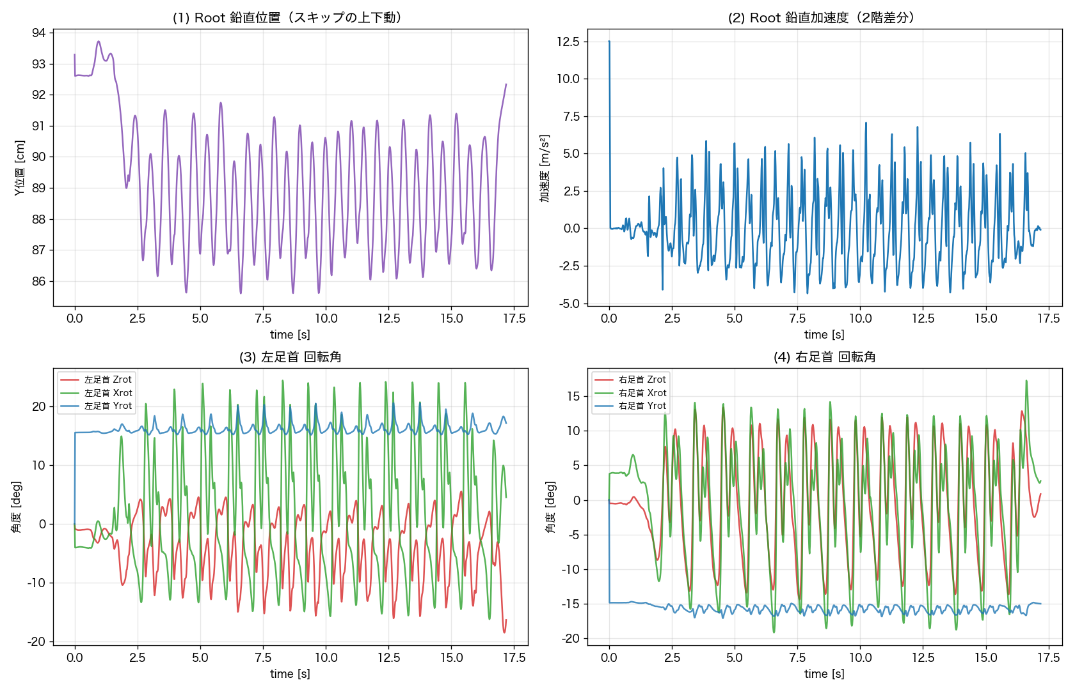
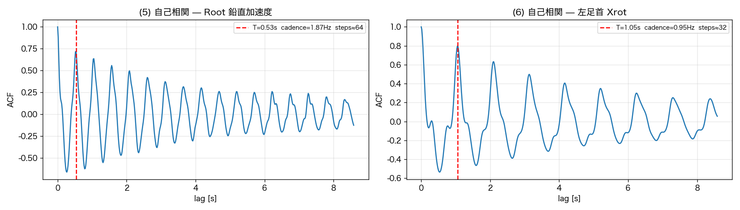
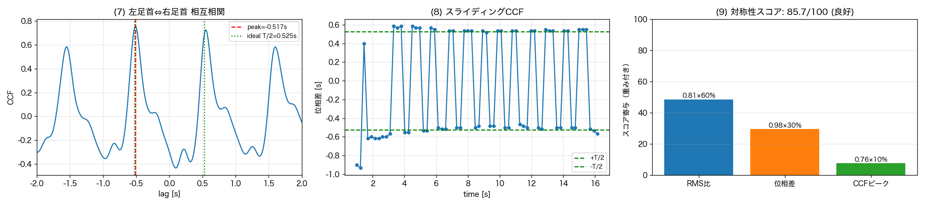
08 INDIVIDUAL
個別解析: 瑠希・歩く
自己相関 ACF
Root 位置・加速度・足首回転角
左右対称性 CCF
知能情報科学セミナーⅠ ── 平松瑠希 ── 工学院大学
39 / 54

Slide 40
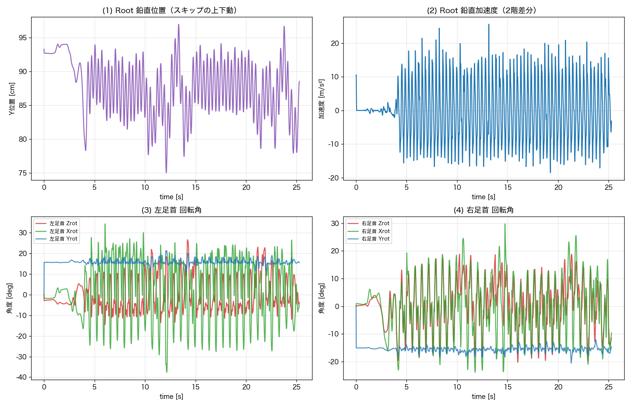
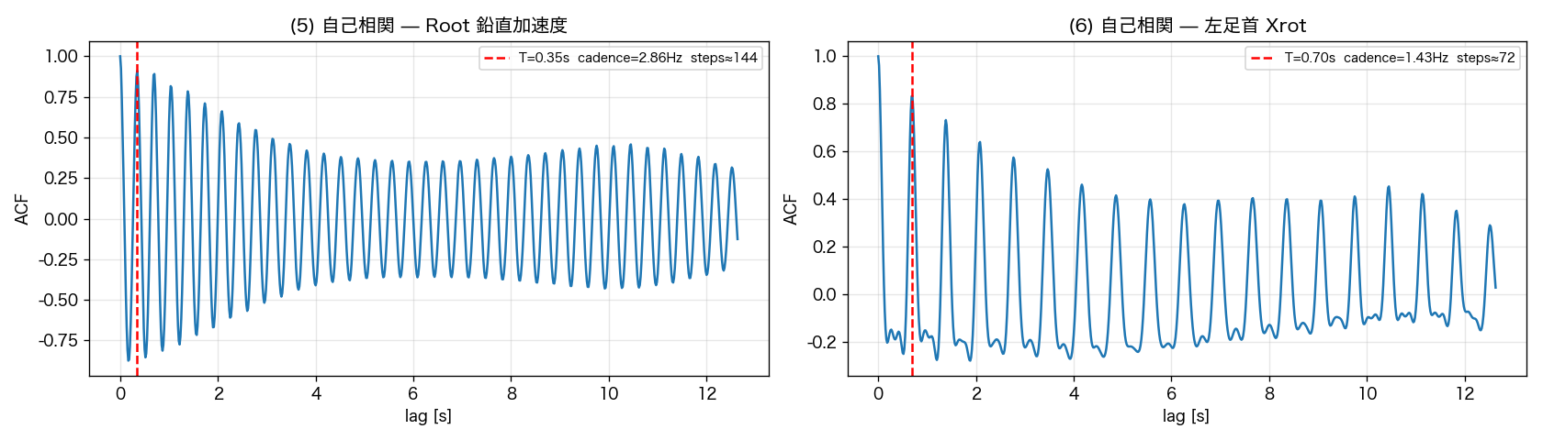
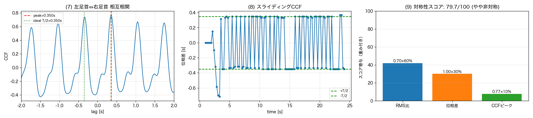
08 INDIVIDUAL
個別解析: 瑠希・走る
自己相関 ACF
Root 位置・加速度・足首回転角
左右対称性 CCF
知能情報科学セミナーⅠ ── 平松瑠希 ── 工学院大学
40 / 54

Slide 41
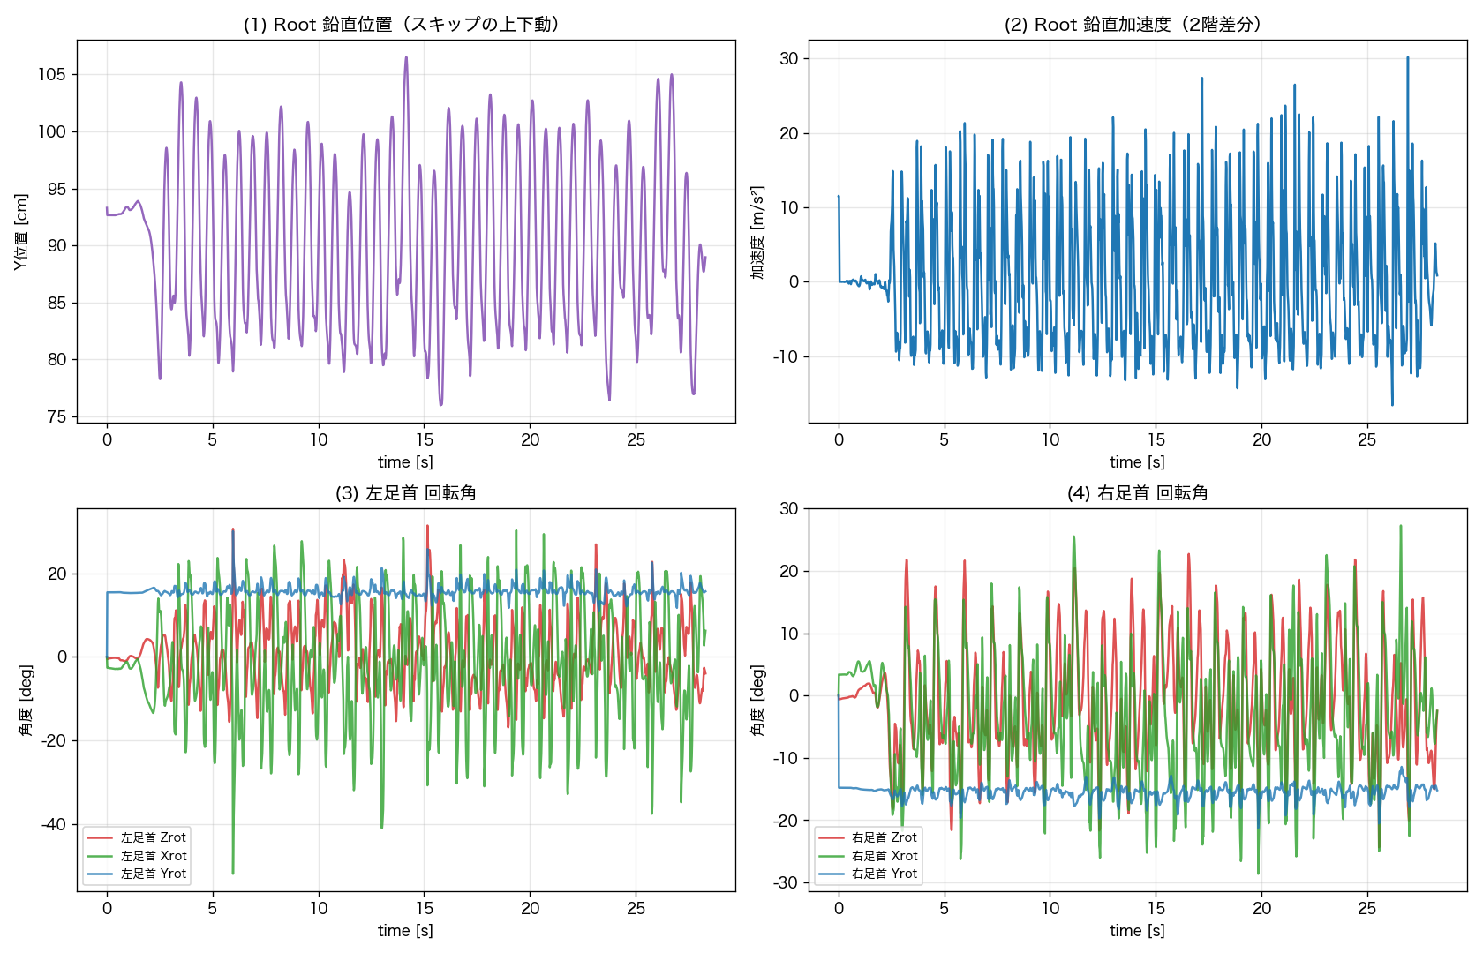
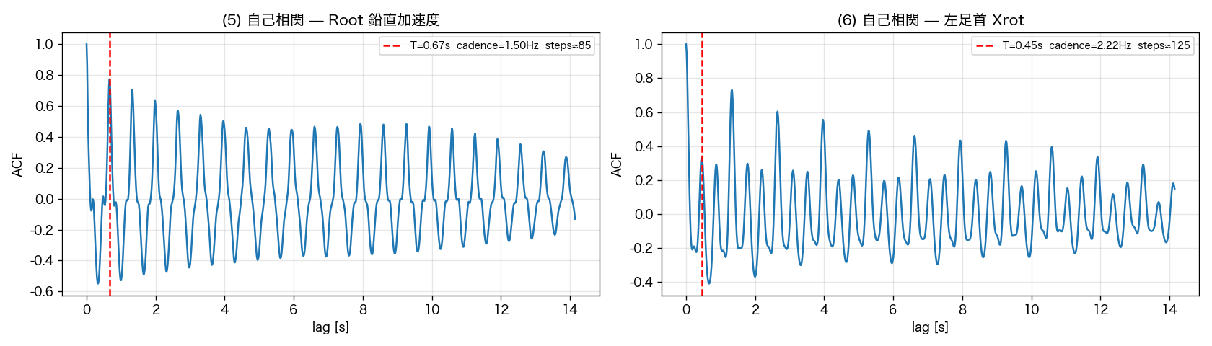
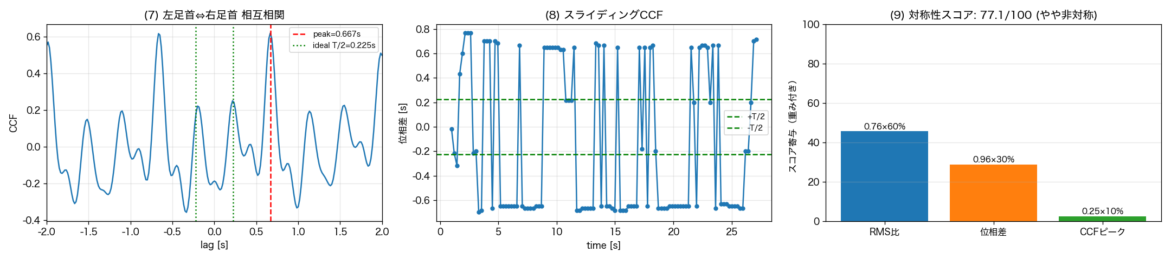
08 INDIVIDUAL
個別解析: 瑠希・スキップ
自己相関 ACF
Root 位置・加速度・足首回転角
左右対称性 CCF
知能情報科学セミナーⅠ ── 平松瑠希 ── 工学院大学
41 / 54

Slide 42
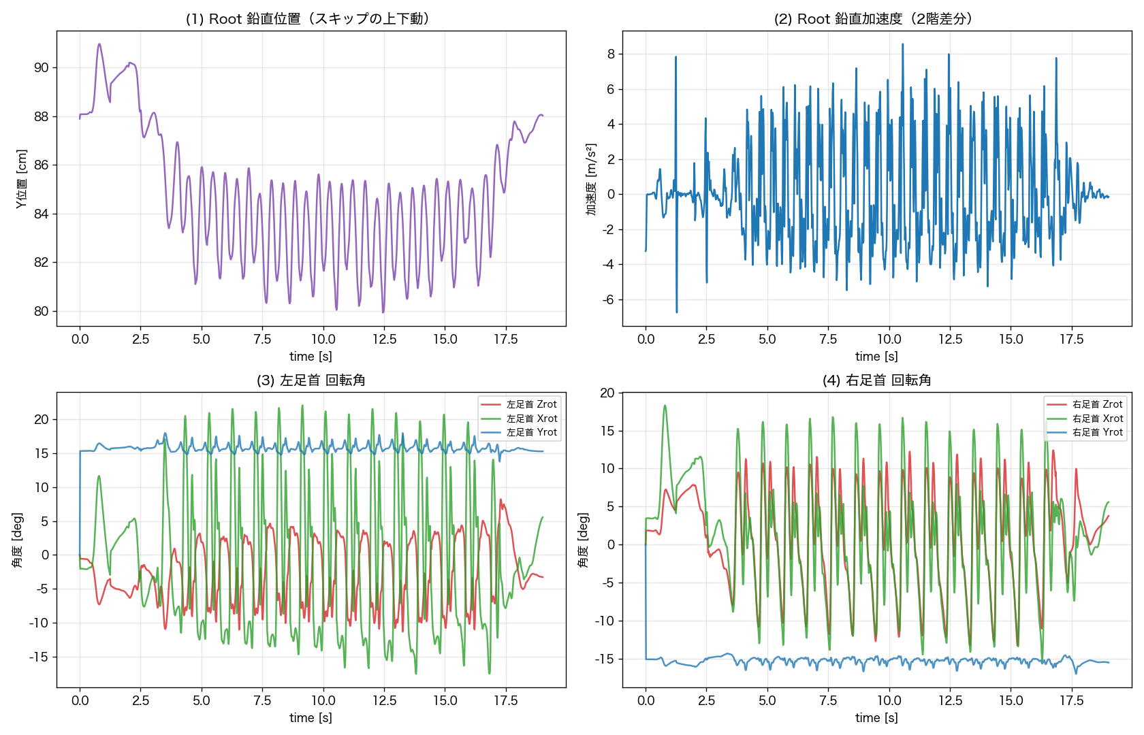
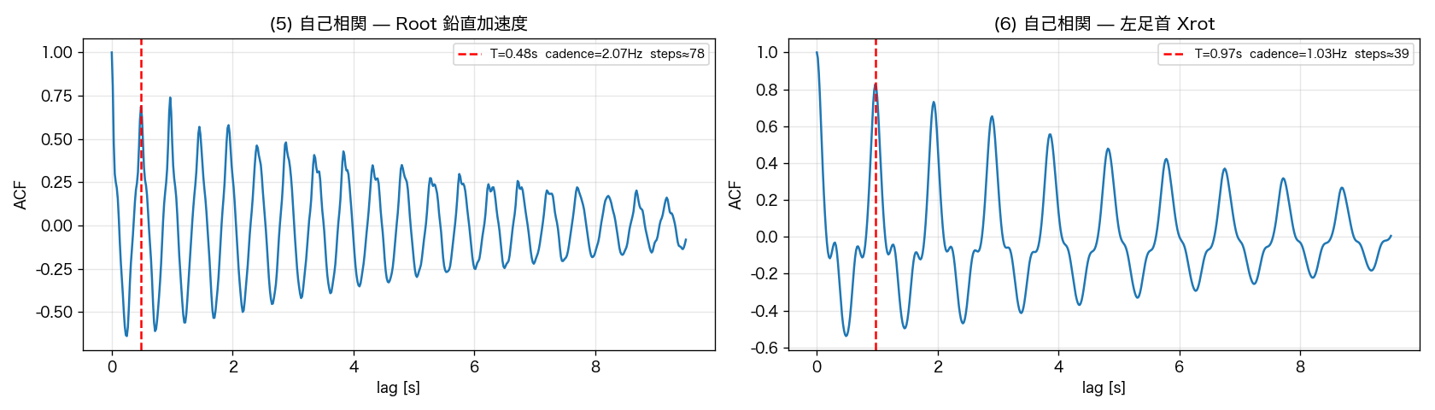
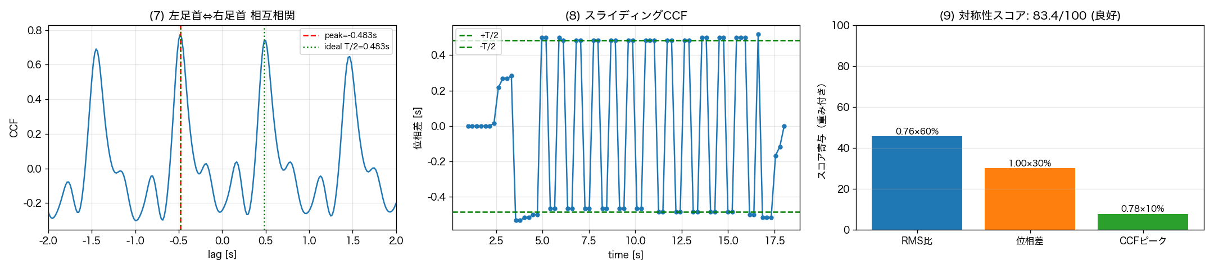
08 INDIVIDUAL
個別解析: 宣久・歩く
自己相関 ACF
Root 位置・加速度・足首回転角
左右対称性 CCF
知能情報科学セミナーⅠ ── 平松瑠希 ── 工学院大学
42 / 54

Slide 43
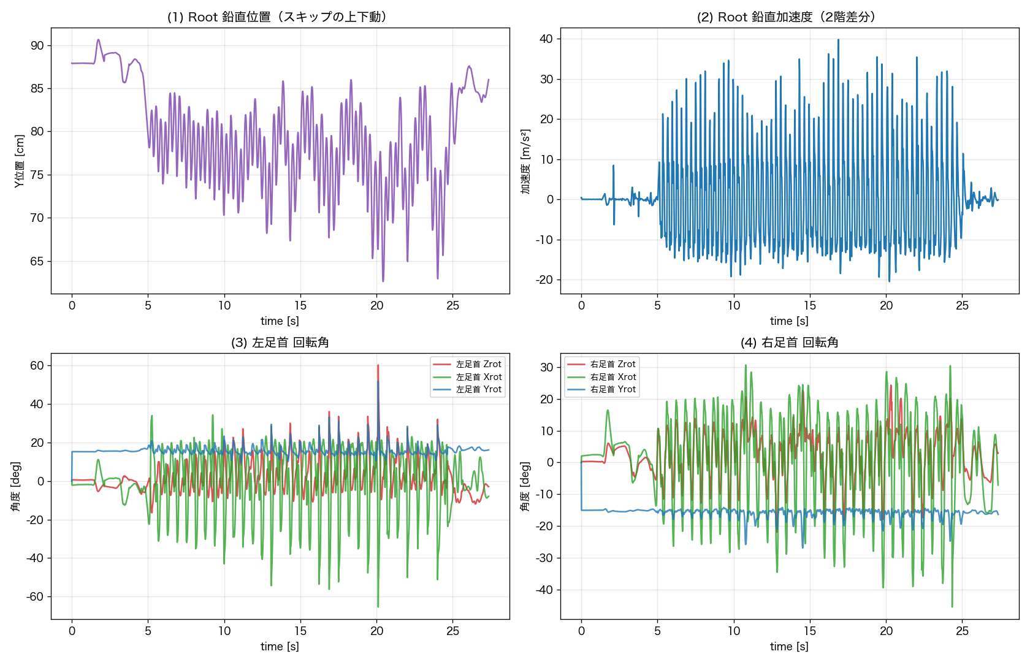
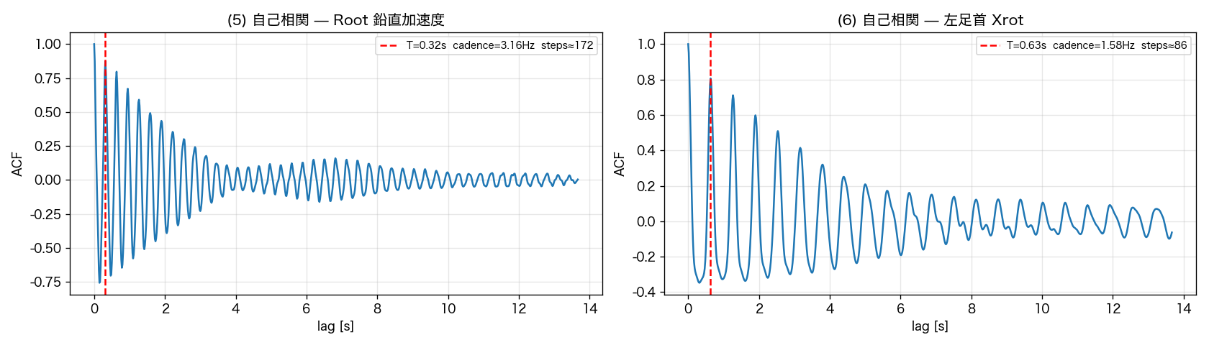
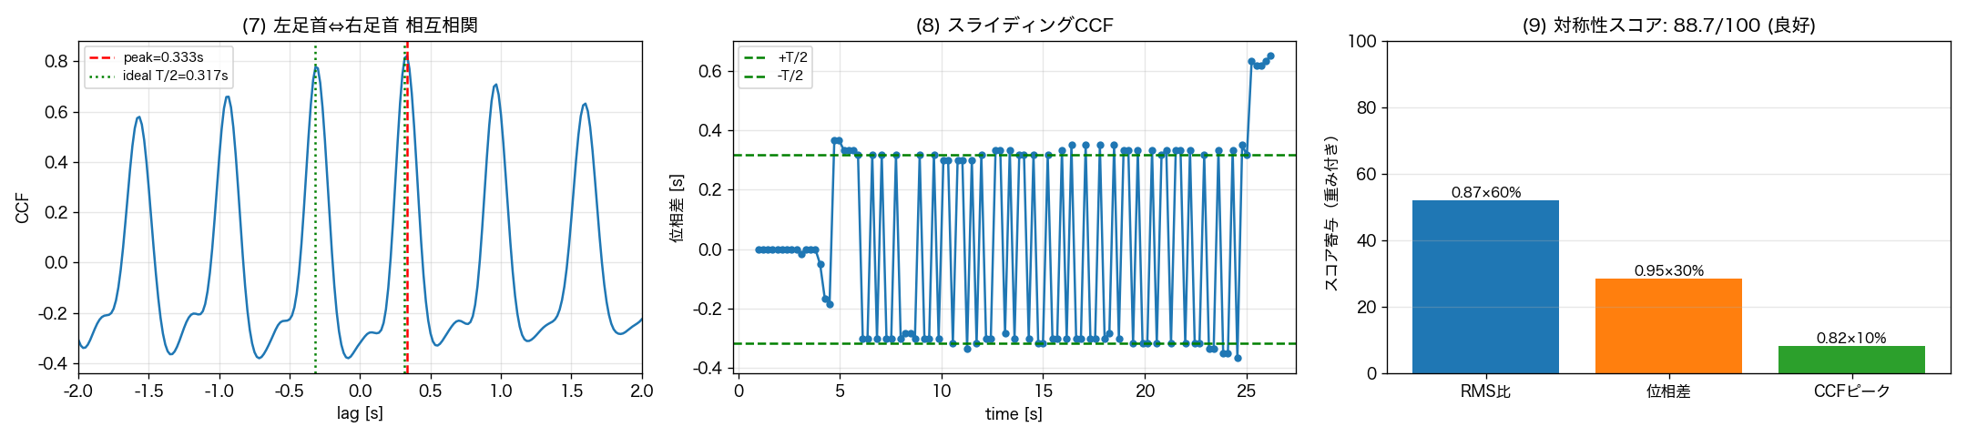
08 INDIVIDUAL
個別解析: 宣久・走る
自己相関 ACF
Root 位置・加速度・足首回転角
左右対称性 CCF
知能情報科学セミナーⅠ ── 平松瑠希 ── 工学院大学
43 / 54

Slide 44



08 INDIVIDUAL
個別解析: 宣久・スキップ
自己相関 ACF
Root 位置・加速度・足首回転角
左右対称性 CCF
知能情報科学セミナーⅠ ── 平松瑠希 ── 工学院大学
44 / 54

Slide 45

09 SYMMETRY
左右対称性スコア一覧
瑠希・宣久は全動作で完璧対称（0.0%）、翔太は走る・スキップで完璧、青空は走る・スキップで対称・歩くで 2 倍関係を検出
知能情報科学セミナーⅠ ── 平松瑠希 ── 工学院大学
45 / 54

Slide 46

10 SPEED ANALYSIS
移動速度の詳細データ ─ 12 サンプル
知能情報科学セミナーⅠ ── 平松瑠希 ── 工学院大学
46 / 54

Slide 47
11 KEY FINDING
発見② ─ スキップは走るの 90% 以上の速度
4 名の「スキップ ÷ 走る」速度比 平均
94.4%
青空 100.2% / 翔太 98.8% / 瑠希 89.6% / 宣久 89.3%
全員でスキップは走るの約 90% 以上の速度。青空に至っては走るを超える
知能情報科学セミナーⅠ ── 平松瑠希 ── 工学院大学
47 / 54

Slide 48

12 EFFICIENCY
リズム vs 速度の関係 ─ 4 名比較
知能情報科学セミナーⅠ ── 平松瑠希 ── 工学院大学
48 / 54

Slide 49
13 DISCUSSION
考察
① 走るリズムの普遍性
4 人中 3 人が走る 3.16 Hz (190 BPM) 一致。瑠希のみ 171 BPM。身体能力差を超えた人間共通の最適ピッチを示唆
② 歩き方の個人差
左右 ACF・腕足周期比で歩く・スキップに個人差が出る。走るは身体力学的制約が強く 4 名で似通る
③ 4 人それぞれの動作スタイル
青空: 規則的・安定 / 翔太: モード切替 / 瑠希: 左右対称 0%・CV 最小 / 宣久: 機械的対称性
④ スキップの優位性
経路速度 走るの 90% 以上 / ピッチは走るの約半分 / 対称性スコア 77-93 点 / 左右非対称度 4 人中 3 人で 0.0%
⑤ 今後の課題
翔太の歩く対称性低下の原因 / サンプル数増加 / エネルギー消費との対応
知能情報科学セミナーⅠ ── 平松瑠希 ── 工学院大学
49 / 54

Slide 50
14 BONUS ─ TEMPO
スキップのBPMは、心地よいポップスのテンポと一致する
4 名のスキップ BPM 範囲: 90 - 103
aimyon
YOASOBI
Mr.Children
マリーゴールド
夜に駆ける
innocent world
104 BPM
130 BPM（疾走）
108 BPM
Official髭男dism
ヨルシカ
優里
Pretender
夜行
ドライフラワー
92 BPM
100 BPM
78 BPM（緩やか）
→ スキップのリズムは「気持ちよく聴ける音楽のテンポ」と物理的に同期する
知能情報科学セミナーⅠ ── 平松瑠希 ── 工学院大学
50 / 54

Slide 51
15 CONCLUSION
FINAL CONCLUSION
急いでいる時は
スキップで移動することを
お勧めします
知能情報科学セミナーⅠ ── 平松瑠希 ── 工学院大学
51 / 54

Slide 52
15 CONCLUSION
なぜスキップを推奨するのか ─ 5 つの根拠
①
②
③
④
⑤
速度
リズム
対称性
習得不要
動作の安定
走るの 90% 以上維持
青空はスキップが速い
4名平均 94.4%
ピッチは走るの半分
90-103 BPM
マリーゴールドと同テンポ ♪
4人中3人が左右非対称度
0.0%
左右バランス◎
CWT 個人差 σ
= 0.08 Hz（最小）
誰でも同じリズム
DTW 波形ばらつき σ
= ±6.4（最小）
4 人とも同じ形をなぞる
走るのがしんどい・歩くのは遅い、という場面において、スキップは合理的かつ楽しい選択肢である
知能情報科学セミナーⅠ ── 平松瑠希 ── 工学院大学
52 / 54

Slide 53
REFERENCES
参考文献
[1] 和田成夫. よくわかる信号処理 ── フーリエ解析からウェーブレット変換まで. 森北出版, 2009.
[2] 中野宏毅ほか. ウェーブレットによる信号処理と画像処理. 共立出版, 1999.
[3] 横井真也ほか. スポーツ映像から抽出した時系列多次元データのアラインメント.
映像情報メディア学会技術報告 ITE-ME2018-115, 2018.
[4] 田向権. Python で学ぶフーリエ解析と信号処理. コロナ社, 2020.
[5] 山田昇吾, 高柳英明. 歩きやすさ評価を目的とした歩行加速度特性に関する研究.
日本建築学会技術報告集 29(72): 999-1004, 2023.
[6] 芥川友彬ほか. 加速度センサを用いた歩行分析の妥当性. 保健医療学雑誌 6(1): 10-14, 2015.
[7] 畠中泰彦. 歩行分析入門 ── 臨床，研究に役立てるために. Jpn J Rehabil Med 63(2): 171-178, 2026.
[8] ソニー株式会社. mocopi モバイルモーションキャプチャー 技術仕様.
https://www.sony.jp/mocopi/feature/ (参照 2026-05-21).
知能情報科学セミナーⅠ ── 平松瑠希 ── 工学院大学
53 / 54

Slide 54
ご清聴ありがとうございました
知能情報科学セミナーⅠ ─ BVH動作解析レポート
情報学部 情報科学科 ─ 平松 瑠希
知能情報科学セミナーⅠ ── 平松瑠希 ── 工学院大学
54 / 54

